Slide 1
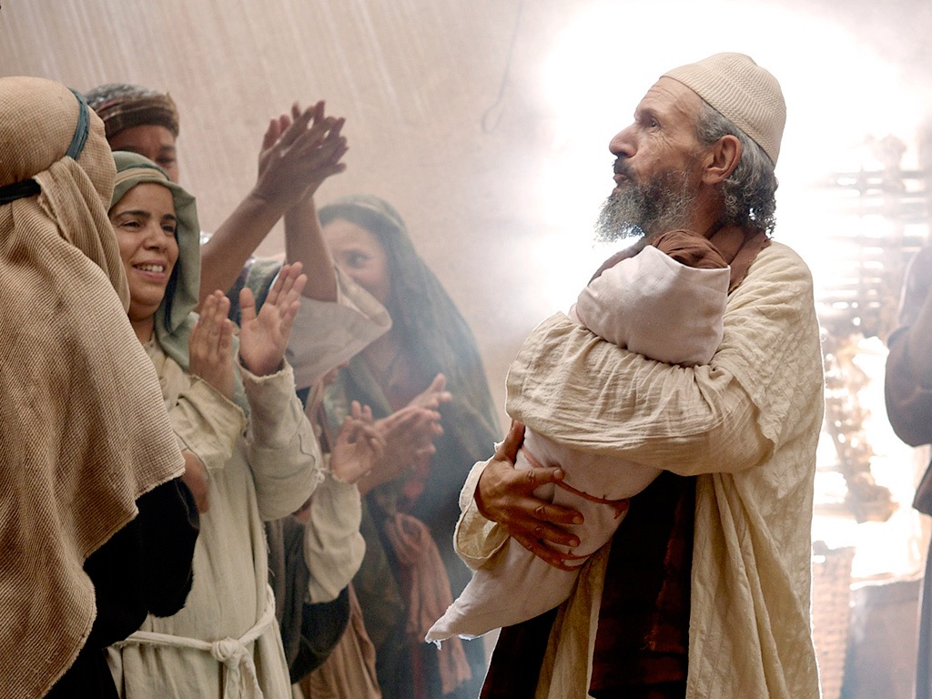
تقديم
الملك
27-1
الهوية المسيانية ليسوع المسيح واضحة في مجيئه،
شهادة يوحنا وقد تم تأكيدها في معموديته وتجربته
تلخيص القسم معتمد على ج. دوايت بنتيكوست، تناغم أقوال وأعمال يسوع المسيح (جراند رابيدز : زوندرفان، 1981)
د. ريك جريفيث• مؤسسة الدراسات اللاهوتية الأردنية • BibleStudyDownloads.org

Slide 2
ملخص كتاب بنتيكوست
تقديم الملك
أصالة الملك
جدل حول الملك
إعداد الإثني عشر من قبل الملك
مقاومة الملك
تحضير التلاميذ من قبل الملك
التقديم الرسمي للملك
التحضير لموت الملك
رفض الملك
قيامة الملك

Slide 3

زيادة الاستقطاب
القيامة
التحضير
لموت
تحضير
التلاميذ
إعداد
أصالة
تقديم
الجدل
مقاومة
التقديم
الرفض
Notes:
The Life of Christ brought increasing polarization. The more Jesus showed about himself, the greater the resistance to him and his message. Also, the more intense the controversy leading to opposition, the higher priority Christ placed on preparing his men for when he would be gone. The climactic rejection when he presented himself as king of Israel at the Triumphal Entry resulted in rejection to the point of crucifixion followed by the victory of resurrection.
Introduction of the King
Authentication of the King
Controversy over the King
Instruction of the Twelve by the King
Opposition to the King
Preparation of the Disciples by the King
Official Presentation of the King
Preparation for the Death of the King
Rejection of the King
Resurrection of the King

Slide 4

فترات عظيمة في حياة المسيح
55
لأن ابن الإنسان أيضاً لم يأت ليُخدم بل ليخدم وليبذل نفسه فدية عن كثيرين (مرقس 10: 45)
الجليلي في ذروته
السامري المبكر
السامري المتأخر
اليهودي المبكر
اليهودي المتأخر
البيري المبكر
البيري المتأخر
الأحداث الإفتتاحية
الأحداث الختامية
التحضير
التأكيد
محاضرة السير عبر العهد الجديد (استخدمت بإذن)
Notes:
The Walk Thru outline of the life of Christ forms a chiasm or literary arrangement with repeating elements in the opposite order. This structure makes Confirmation parallel to Preparation, Closing Events parallel to Opening Events, etc. until the only event without parallel becomes the focus: Climatic Galilean. Such an arrangement of material was common in antiquity and is seen in both the OT (e.g., Zephaniah) and the NT (1 Thess) where the central teaching appears in the middle of each writing.
_______
LC-00-Syllabus-63
LC-01-Introduction-265
LC-05-Opposition-4

Slide 5
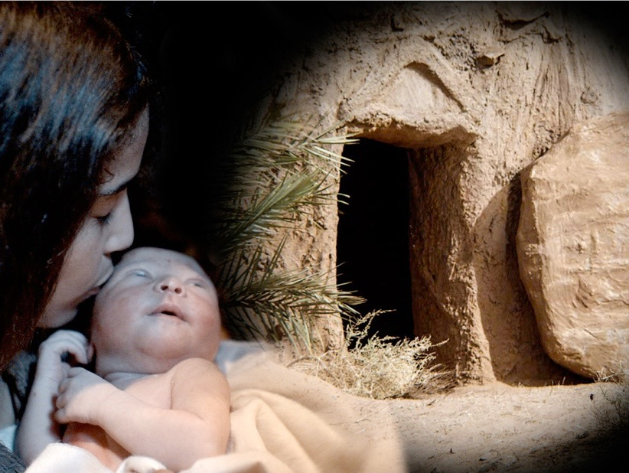
مقدمة
1-2
قدم كتبة الأناجيل شخص المسيح من خلال التأكيد على مصادرهم وألوهيته لتأكيد صحة ادعاءاتهم
Notes:
Intro: Fact or Fiction...

Slide 6
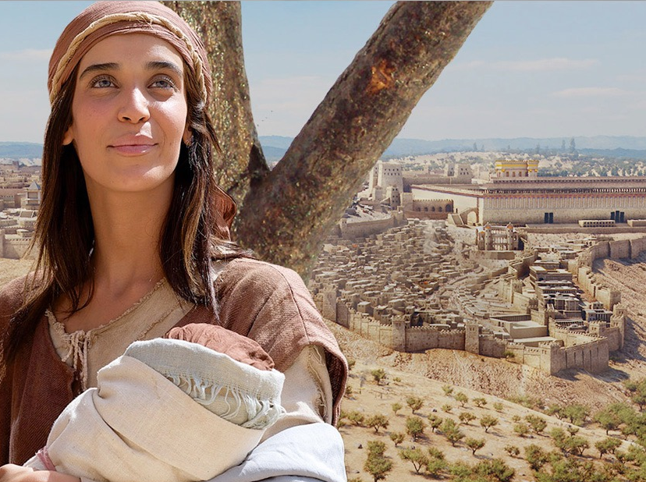
أ. مصدر المعلومات
1
لوقا 1: 1-4
يقدم لوقا قصته من خلال بحث دقيق وذي سلطة
ليؤكد لقرائه صحة ما سمعوه
Notes:
Intro: Fact or Fiction...

Slide 7
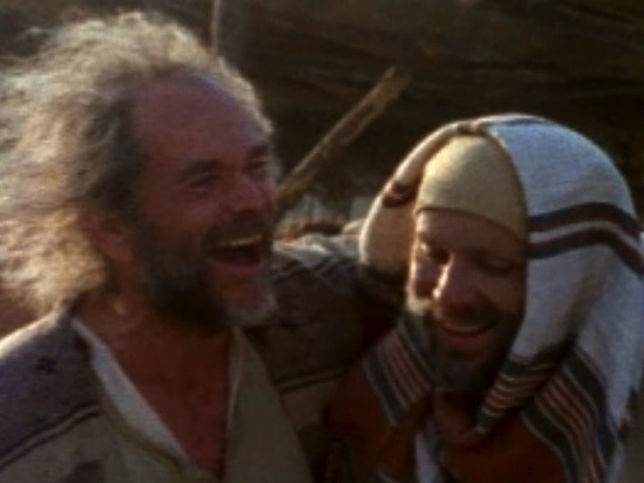
من هو لوقا؟
طبيب
رفيق سفر مع بولس
مؤرخ وكاتب واضح

Slide 8
التأليف
94
الدليل الخارجي
اتفق آباء الكنيسة من النصف الثاني من القرن الثاني أن لوقا الطبيب المحبوب (كو 4: 14) كتب الإنجيل الذي يحمل اسمه
الدليل المبكر على أن لوقا هو الكاتب هو القانون الموراتوري والمقدمة ضد الماركونية
المزيد من الإقتباسات عن تأليف لوقا للسفر قدمت من قبل إيريناوس، ترتليان، اكليمندس الإسكندري، أوريجانوس، يوسابيوس وجيروم
الدليل الداخلي
1. عدة عناصر تؤكد أن لوقا وأعمال كتبا من قبل كاتب واحد
2. أقسام بلغة المتكلم الجمع في سفر الأعمال
3. مصطلحات طبية تقنية أكثر تتناسب مع تأليف السفر من قبل طبيب

Slide 9
نظرة على العهد الجديد (تاريخ)
38
124
39-41
إلى أقصى الأرض (أع 1: 8)
أع 9 13 14 15 16 18 21 27 28
نيسان 48-
أيلول 49
1
غلاطية
نيسان 50-
أيلول 52
2
بحر إيجة
ربيع 53-
ايار 57
3
أسيا
شباط 60 –
آذار 62
1
روما
ربيع 62 -
خريف 67
4
إسبانيا
خريف 67 – ربيع 68
2
روما
أيار 57
آب 59
المحاكمات
صيف 35-37
دمشق
أنطاكية
خريف 49
المجمع
ربيع 68
توسع
الكنيسة
35 48 49 50 52 53 57 60 62 67 68 95
مت
لو
التاريخ
ينتهي سفر الأعمال بسجن بولس لمدة سنتين، نهايتهما في 62 م وقد كتب إنجيل لوقا قبل سفر الأعمال . التوقع المحتمل الأفضل أن لوقا كتب قصته خلال سجن بولس لسنتين في قيصرية (حزيران 57- آب 59)
الأناجيل والأعمال
1 2 3 4
الرحلات
روما
السجون
Gospels & Acts
Notes:
By this time, the Jews had the gospel of Matthew that was directed towards Jewish readers. Matthew gave evidences for Jesus as the long-awaited Messiah, or ruler promised in the OT. But now after the East was reached was the time for Luke to present Jesus to the westerners. Paul was awaiting trial for two years in Israel. Luke was with him and in the perfect time and place to write a history of Jesus for Gentiles.

Slide 10
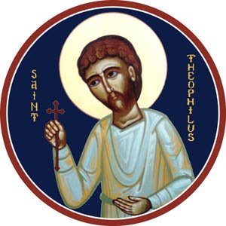
من هو ثاوفيلس؟
“حبيب الرب”
مؤمن بيسوع
ربما يكون هو المستفيد الثري

Slide 11
الظروف
94
الأصل / المستلمون
على افتراض أن التاريخ المقدم صحيح فقد كتب لوقا من قيصرية ويتضح أنه كتب إلى ثاوفيلس .
العنوان (العزيز) لثاوفيلس يشير إلى أنه كان موظفاً حكومياً مسؤولاً وله وضع اجتماعي مرموق وربما تولى مسؤولية نشر لوقا وأعمال الرسل

Slide 12
الظروف
94
بالتزامن مع الكتابة للأمم فإن لوقا
يترجم المصطلحات الآرامية
يتتبع نسب المسيح بالرجوع إلى آدم،
يشير للحكام الرومان للتأكيد على الناحية الزمنية.
يتجنب ذكر تتميم النبوات
يقتبس من الترجمة السبعينية
يوضح العادات اليهودية
جغرافيا أرض إسرائيل

Slide 13
المناسبة
94
بلا شك فإن ثاوفيلس يعتبر لوقا مصدراً مميزاً لتزويده بقصة منظمة
عن حياة المسيح
كتب لوقا ليقوي إيمان المسيحي الثري من خلال إظهار أن إيمانه يقف على حقائق تاريخية ثابتة
لعل الأهم من ذلك أن لوقا سعى ليوضح لجمهوره الأوسع من الأمم كيف مات
المسيح للعالم أجمع بعد أن رفضه إسرائيل

Slide 14
القصد
95
الملكوت
كنسي
تعليمي / تنويري
رواية تاريخية
خلاصي / كرازي
مصالحة
دفاعي

Slide 15
الخصائص
96
مجد
أسلوب رائع
فرح
صلاة
بشرية المسيح
كوني
المال
السبعينية
الغفران
الهيكل
الإرسالية الفدائية
الأمم
الروح القدس
العهد الإبراهيمي والداوودي
التاريخ العلماني
فردي
شمولي
التركيز على المرأة

Slide 16
الحجة
96
كُتب إنجيل لوقا من فكر أممي إلى فكر الأمميين لتأكيد إيمان ثاوفيلس ولكن أيضًا للإجابة عن كيف يمكن للمخلص اليهودي أن يكون مخلصًا للأمم.
يقوم لوقا بهذه المهمة ببراعة من خلال تتبع رسالة الملكوت الموجهة إلهياً من اليهود إلى الأمم . بما أن إسرائيل رفضت مسيحها يمكن لجميع الناس أن ينالوا الخلاص بالإيمان البسيط
و تستمر هذه الرسالة في سفر لوقا في أعمال الرسل الذي يؤرخ رسالة الملكوت منذ استقبالها من قبل يهود أورشليم إلى الأمم في أقصى جزء من الإمبراطورية الرومانية.

Slide 17
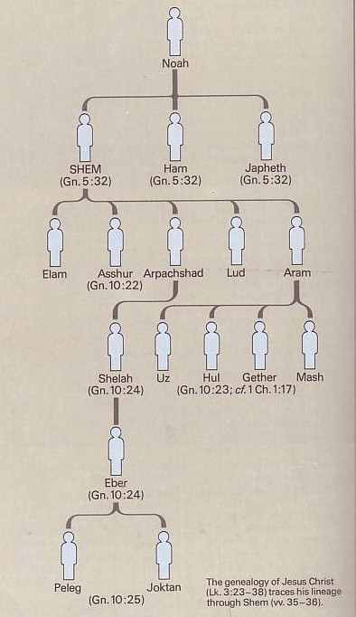
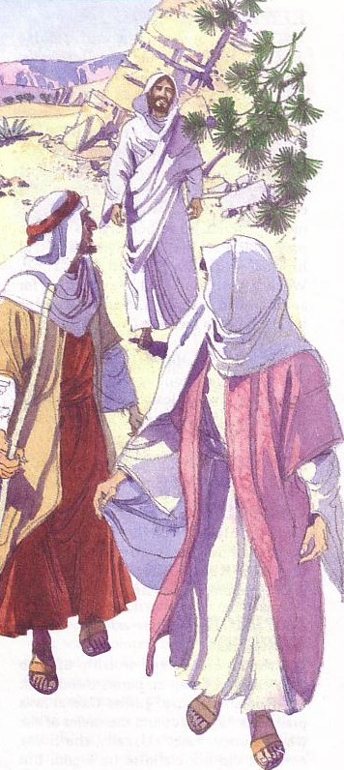
الفرضية
97
المصادر 1: 1-4
ما قبل الحياة العامة 1: 5-4: 13
Nuh
SEM
(Kej 5:32)
HAM
(Kej 5:32)
YAFET
(Kej 5:32)
الخدمة 4: 14- 21: 38
Elam
Asyur
(Kej10:22)
Arpakhsad
Lud
Aram
العاطفة 22-23
Selah
(Kej10:24)
Us
Hul Geter
(Kej10:23;1Taw1:17)
Mas
الأحداث الأخيرة 24
Eber
(Kej10:24)
Geneologi Yesus Kritus (Luk 3:23-38) mengesani keturunan melalui Sem (w.35-36)
Peleg Yoktan
(Kej10:25)

Slide 18
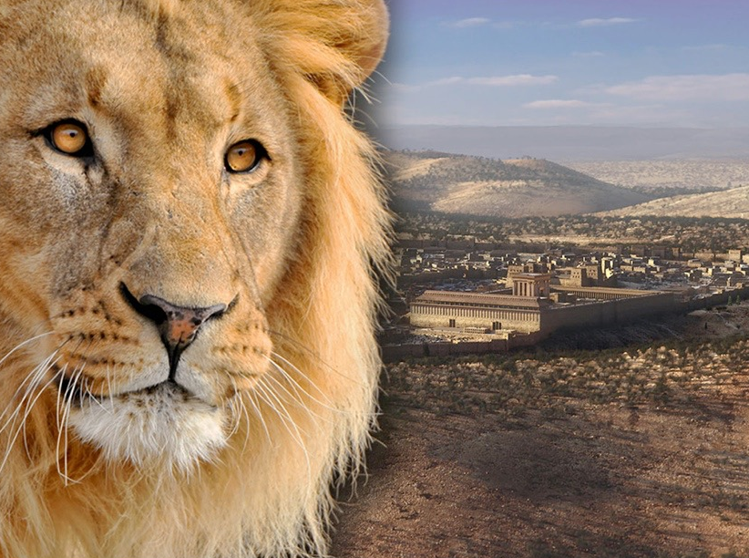
ب. الوجود السابق للمسيح
2
يوحنا 1: 1-18
يقدم يوحنا قصته عن علاقات المسيح مع الآب والخليقة والإنسان ويوحنا المعمدان ليثبت ألوهيته بصفته من يعلن عن الآب كونه الإنسان والفادي للذين يؤمنون، مع أنه رفض كونه مسيا إسرائيل
Notes:
Intro: Fact or Fiction...

Slide 19
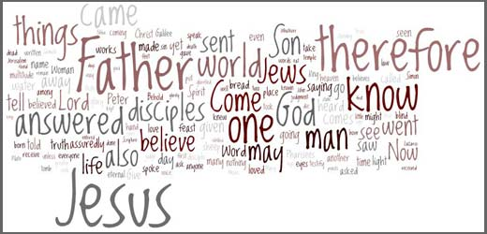
كيف يتكلم الله إلينا؟
يتكلم الله بلغة مكتوبة وشفوية

Slide 20
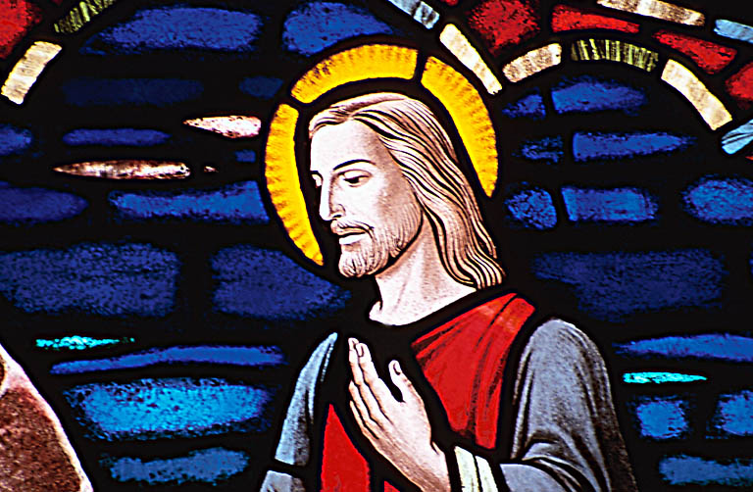
كيف يتكلم الله إلينا؟
لكنه تكلم
بشكل خاص
من خلال شخص
– يسوع المسيح
يسوع هو اللوجوس (الكلمة)
هذا يعني أن يسوع أعلن من هو الله بشكل كامل
هو الإعلان الكامل

Slide 21
اللوجوس
الفلسفة
اليونانية
المنطق
فيلو : متحد مع الله لكن متميز عنه، خالق، ثابت ومعلن
العهد القديم : الذي يكمن وراء
Notes:
The background of logos is threefold:
Greek Philosophy: "The term was used technically in the Greek philosophy of this period, particularly by the Stoics, to denote the controlling Reason of the universe, the all-
pervasive Mind which ruled and gave meaning to all things. LOGOS was one of the purest and most general concepts of that ultimate Intelligence, Reason, or Will that is called God" (Merrill C. Tenney, The Gospel of يوحنا [Grand Rapids: Eerdmans, 1948; reprint 1975], 62).
OT: "In the LXX Logos is used to translate Heb. dāḇār. The root of this signifies 'that which lies behind', and so when translated as 'word' it, too, means meaningful sound; it may also mean 'thing.'" Some say it is the OT Wisdom literature whereas others say it refers to the Torah.
Philo: Philo was a Jewish philosopher in the first century AD down in Alexandria, Egypt. He combined Jewish and Greek ideas to try to evangelize Greeks to Judaism. The New Bible Dicitonary notes that only Philo's "Logos-teaching provides a clear theological scheme in which the Word possesses a like unity with God and a like distinction from him, and in which both creative and sustaining activity in the universe and revelatory activity towards man is ascribed to it."

Slide 22


بدايات دقيقة
في البدء
كان الكلمة
(يوحنا 1: 1)
في البدء
خلق الله
السماوات والأرض
(تكوين 1: 1)
Notes:
This does NOT say that Jesus' existence began with Gen 1:1. "The word 'was' (imperfect tense) implies timelessness. Jesus existed before Gen 1:1. He has a beginning of no beginning" [Jeffrey Khoo, The Story of Jesus, www.febc.edu.sg]

Slide 23

يسوع هو الله دائماً
في البدء كان الكلمة
و الكلمة كان عند الله
و كان الكلمة الله
(يوحنا 1: 1)
Notes:
Scripture is very clear that Jesus is God. Christians have always believed this key doctrine called the deity of Christ.

Slide 24
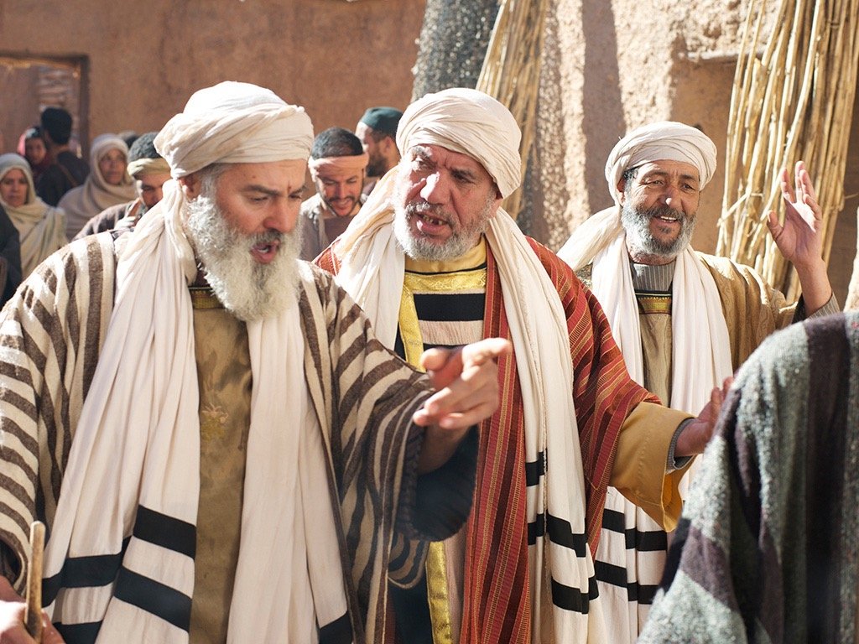
رفض اليهود المسيح
مع أنه كان يهودياً (1: 11)
إلى خاصته جاء
و خاصته لم تقبله

Slide 25
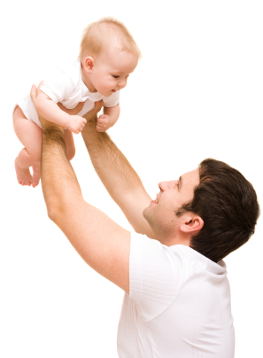
أنت تصير ابناً لله من خلال الإيمان أن يسوع هو الله :
و أما كل الذين قبلوه فأعطاهم سلطاناً أن يصيروا أولاد الله
(يوحنا 1: 12)

Slide 26

صار الله إنساناً في يسوع
و الكلمة صار جسداً وحل بيننا ورأينا مجده مجداً كما لوحيد من الآب مملوءا نعمة وحقاً (يوحنا 1: 14)

Slide 27
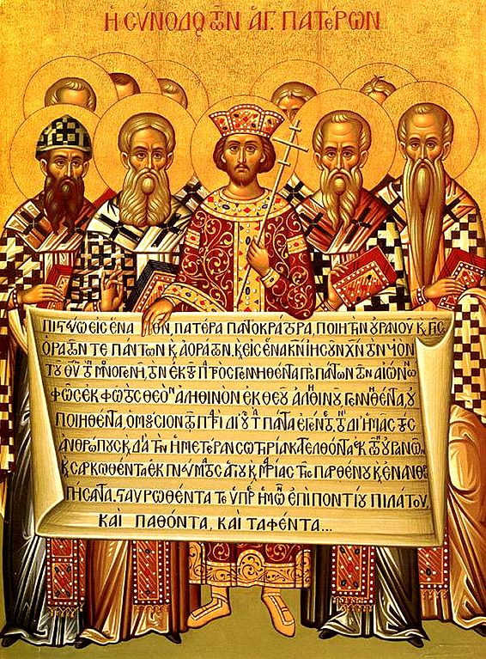
المرسوم النيقاوي
(325 م)
153ج
د. ريك جريفيث, مؤسسة الدراسات اللاهوتية الأردنية
CICFamily.com & BibleStudyDownloads.org
Notes:
The Nicene Creed (AD 325) was the second oldest creedal statement of the Early Church, preceded only by The Apostle’s Creed of 1^{st to} 3rd centuries. But why do we have it in the first place?
___________
LC-00-Syllabus-88
NS-04-John1-12-slide 163
TH-03-Nicene Creed-1

Slide 28
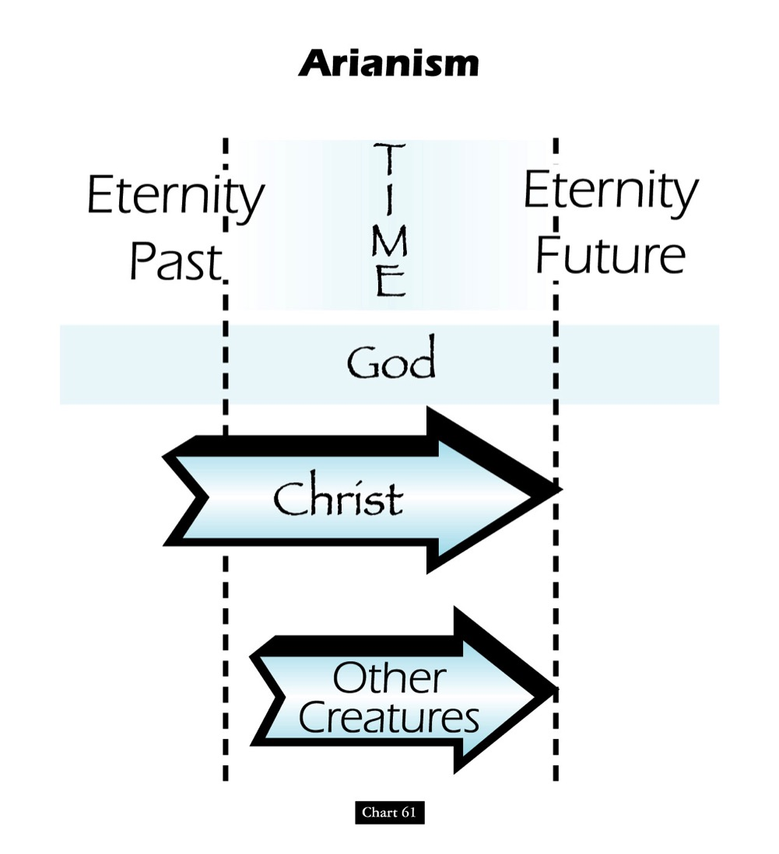
تعليم آريوس الهرطوقي
الأزلية السابقة
الأزلية المستقبلية
الزمن
الله
المسيح
المخلوقات الأخرى
جون د. حنا، قوائم تاريخ الكنيسة القديم والمتوسط (جراند رابيدز: زوندرفان، 2001)
Notes:
One of the early heretical leaders was named Arius. He denied that Christ was "co-eternal" with the Father. Arius taught that Christ had a beginning point in eternity past.

Slide 29
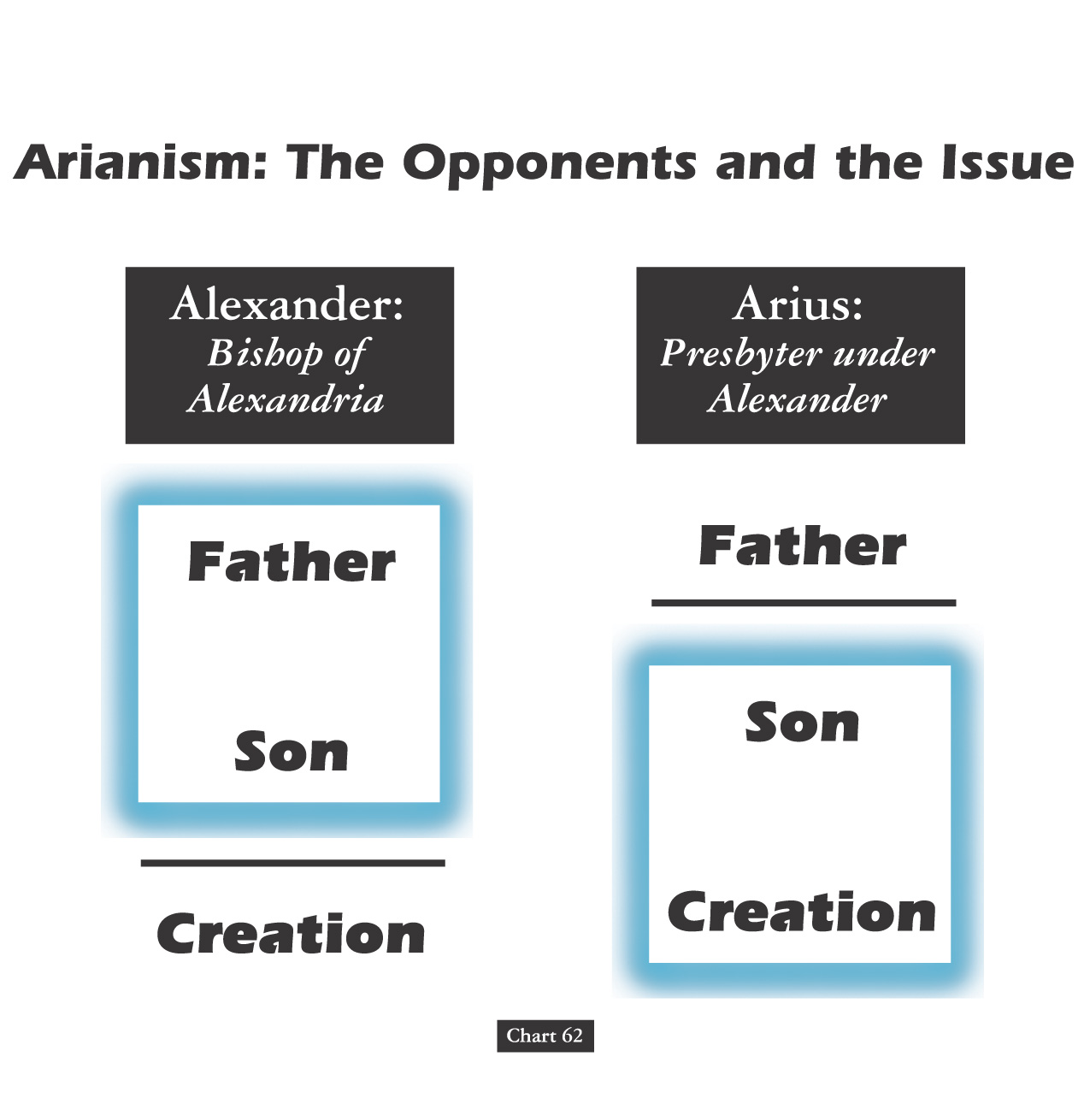
ألكسندر ضد آريوس الهرطوقي
ألكسندر : أسقف الإسكندرية
آريوس :
شيخ تحت ألكسندر
الآب
الآب
الإبن
الإبن
الخليقة
الخليقة
جون د. حنا، قوائم تاريخ الكنيسة القديم والمتوسط (جراند رابيدز: زوندرفان، 2001)
Notes:
Today we worship Jesus Christ. But why do we believe what we do about Jesus? It’s because the NT says so—but how we interpret it came through seeing what heretics taught too. For example, two hundred years after Christ, Alexander was a key leader who held to the orthodox view that the Father and Son stood apart from creation.
• However, Alexander was the “boss” of the pastor Arius in his city. Arius believed only the Father to be separate from creation. Arius taught that the Father created Jesus, then Jesus created the world after this.

Slide 30
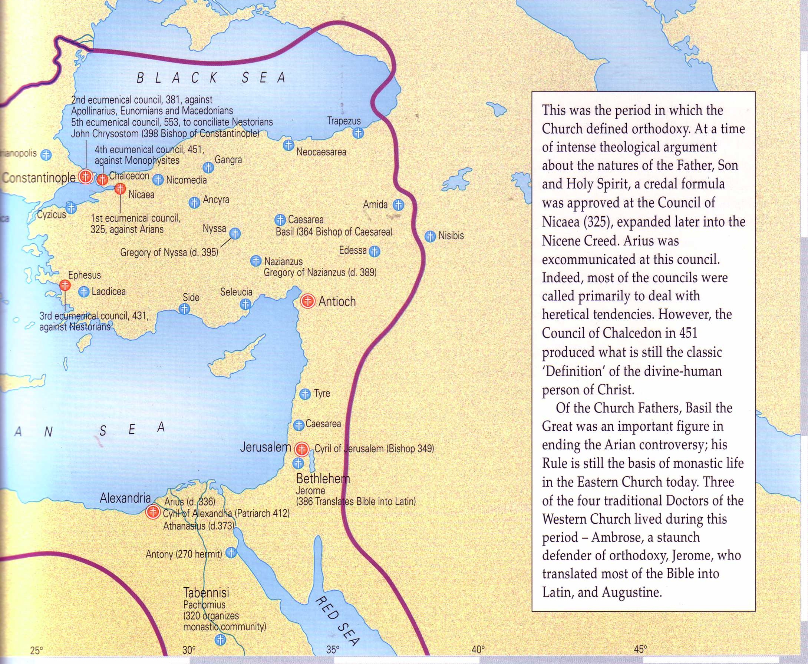

ماذا عن نيقية
(325 م)؟
نيقية
اجتمع الأساقفة في جميع أنحاء الإمبراطورية الشرقية وطردوا أريوس الإسكندري
ألكسندر
آريوس
The Atlas of the Bible and the History of Christianity, ed. Tim Dowley (London: Three’s Company, 1997), 77
Notes:
Nicea was a city in what is modern NW Turkey. It was the place where the controversy was resolved and a creed developed.
• The conflict was between Alexander and Arius in Alexandria, Egypt.
• However, to affirm the biblical teaching, about 300 church leaders gathered together in the city of Nicea. Here by a vote of 300 to 3, the bishops rejected Arius.

Slide 31
ماذا عن نيقية؟
300 صوت
الخيال
الحقيقة
3 أصوات
الآريوسيين
يسوع ليس الله
الأرثوذكسيين
يسوع هو الله
الآريوسيين
يسوع ليس الله
الأرثوذكسيين
يسوع هو الله
325 م
مجمع نيقية
Notes:
In The DaVinci Code, author Dan Brown claims (without support) that the Nicaea vote on whether Jesus was co-eternal with God was very close. The truth is that the vote of the approximately 300-some leaders present was 300 to 3. Along with Arius, "The two dissenting bishops were Secundus of Ptolemais and Theonas of Mamarica, both Libyan bishops associated with Arius. All three went into exile after the Council of Nicea" (Paul L. Maier in The Da Vinci Code: Fact or Fiction? with Hank Hanegraaff [Wheaton: Tyndale, 2004], 15, n. 6, on p. 73).

Slide 32
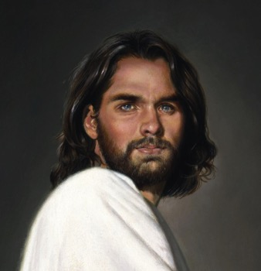
إيمان القرن الأول بالألوهية
بولس
يسوع رباً على الكل
رو 9: 5
بطرس
إلهنا والمخلص يسوع المسيح
2 بط 1: 1
الآب
قائلاً عن الإبن كرسيك يا الله
عب 1: 8
يسوع
أنا والآب واحد
يو 10: 30
Notes:
There is NO doubt that the earliest Christians believed that Jesus was God! Hebrews 1:8 gives us the witness of the Father himself, and where can one find a more reliable witness than God himself?

Slide 33
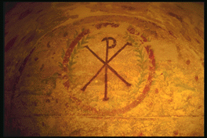
الإيمان بألوهية المسيح قبل نيقية
أغناطيوس : ظهر الله نفسه في صورة بشرية (105 م)
أكليمندس : من الجيد أن تفكر بيسوع المسيح على أنه الله (150 م)
إيريناوس : هو الله لأن اسم عمانوئيل يشير إلى ذلك (180 م)
ترتليانوس : المسيح إلهنا (200 م)
أوريجانوس : لا يجب أن ينزعج أحد كون المخلص هو الله نفسه (225 م)
لاكتانتيوس : نؤمن أنه الله (304 م)
Bercot, 93-100 in Garlow & Jones, 94
Notes:
Over and over the early church fathers affirmed that Jesus was God--all long BEFORE Nicaea!

Slide 34
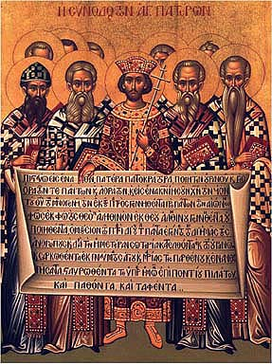
مرسوم نيقية (325 م)
نؤمن بإله واحد
آب ضابط الكل
خالق السماء والأرض
كل ما يرى وما لا يرى
و برب واحد يسوع المسيح
ابن الله الوحيد
نور من نور
إله حق من إله حق
Notes:
The orthodox view won out and was expressed in the Nicene Creed. Let’s remind ourselves of this important teaching as we affirm aloud this great summary of Christian teaching. Reading together…(recite text)

Slide 35
مرسوم نيقية (325 م)
مولود غير مخلوق
مساو الآب في الجوهر
الذي به كان كل شيء
في السماء وعلى الأرض
الذي من أجلنا ومن أجل خلاصنا
تنازل وتجسد
و صار إنساناً

Slide 36
مرسوم نيقية (325 م)
تألم
و قام في اليوم الثالث
و صعد إلى السماوات
و سيأتي ليدين
الأحياء والأموات
و نؤمن بالروح القدس

Slide 37
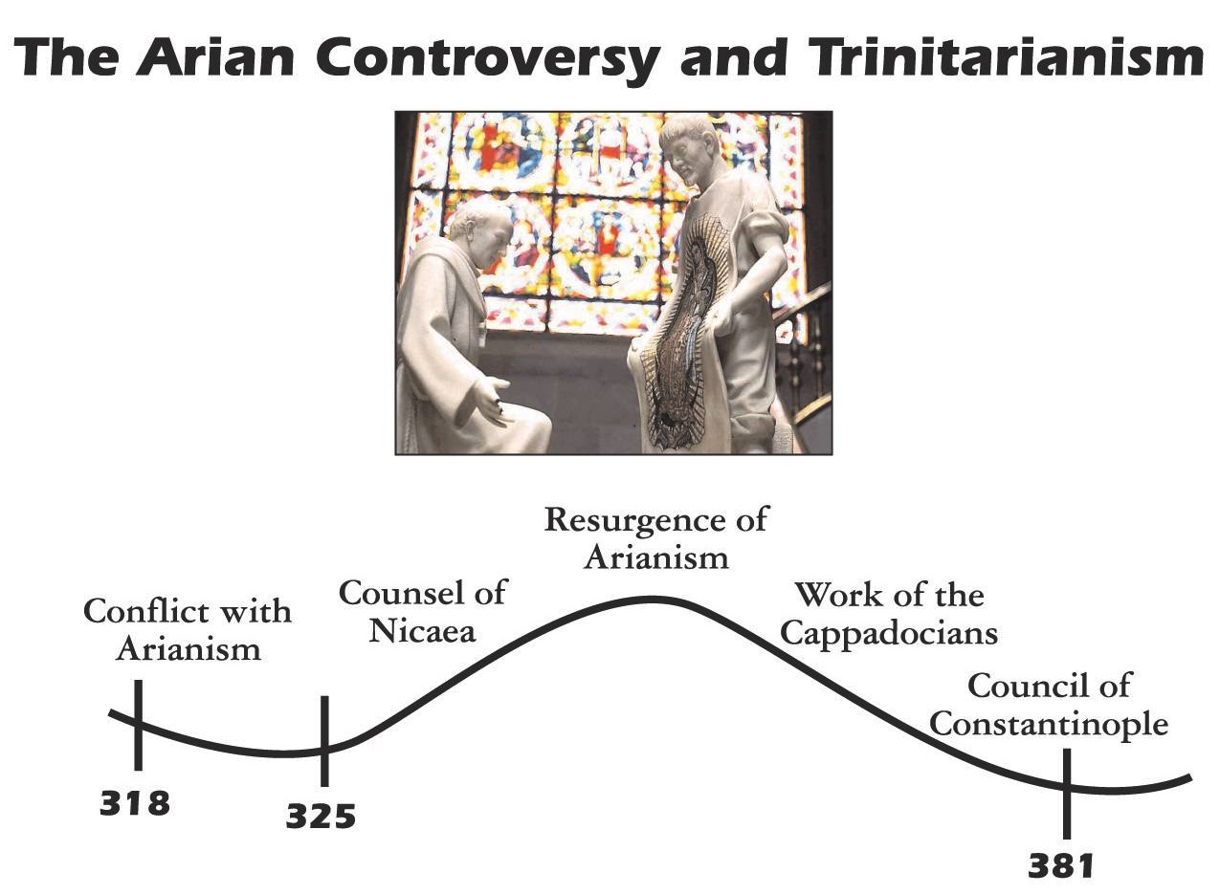

الجدل الآريوسي والثالوث
عودة ظهور الآريوسية
عمل الكبادوكيين
الصراع مع الآريوسية
مجمع نيقية
مجمع القسطنطينية
رفض الآريوسية الأولي
رفض الآريوسية النهائي
جون د. حنا، قوائم تاريخ الكنيسة القديم والمتوسط (جراند رابيدز: زوندرفان، 2001)
Notes:
Unfortunately, Nicea did not end the Arian controversy, which later resurged until its final rejection almost 60 years later.

Slide 38
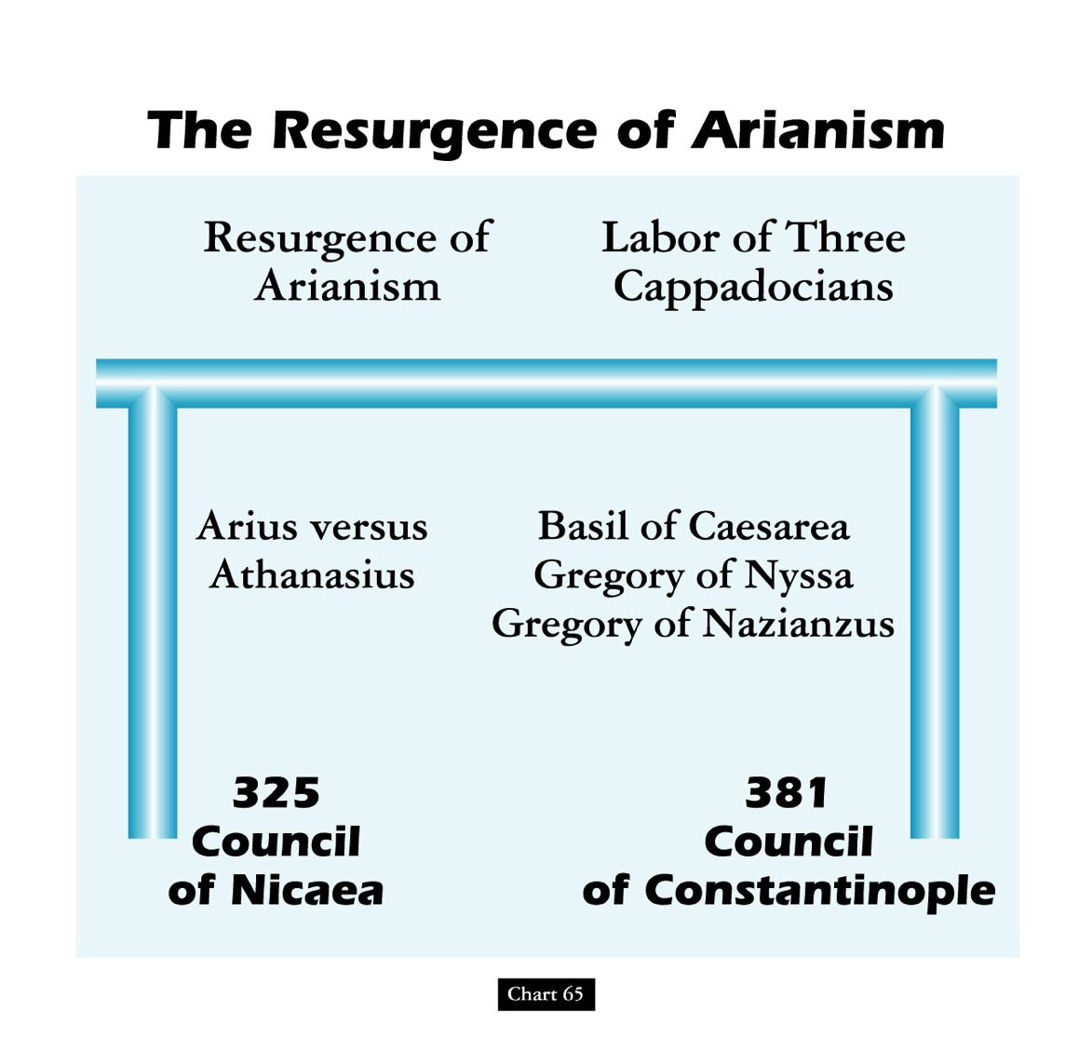
عودة ظهور الآريوسية
عودة ظهور الآريوسية
عمل الكبادوكيين الثلاثة
آريوس ضد أثناسيوس
باسيليوس القيصري
غريغوريوس النيصي
غريغوريوس النيزنزي
325 مجمع نيقية
381
مجمع
القسطنطينية
جون د. حنا، قوائم تاريخ الكنيسة القديم والمتوسط (جراند رابيدز: زوندرفان، 2001)
Notes:
God raised up Basil and the "Two Gregorys" to finally nail the coffin in ancient Arianism. (But sadly, this same heresy came back in the 1800s in a cult called Jehovah's Witnesses which teaches that Jesus was created by the Father.)

Slide 39
المسيح فقط هو النور
يوحنا (1: 6-9)
جاء إلى العالم (6)
جاء إلى الوجود (6)
إنسان (6)
شهد للنور (7-8)
يسوع (1: 1-5)
خلق العالم (3)
كان في البدء (1أ)
الكلمة أو الله (1ت)
كان هو النور (9)
Notes:
John begins his gospel with many clear contrasts to between John and Jesus.

Slide 40

تقديم
الملك
27-1
إثبات
السفير
وصول
في معموديته
من خلال تجربته
في إعلانه
أسلافه
مجيئه
طفولته
Notes:
Jesus did all that we should expect of the Messiah (King) from the start:
1—He arrived in the proper lineage of David, born of a virgin, and knew his deity even at age 12
2—His forerunner John knew his role in preparing Israel for her king
3—He had the best witnesses possible in the Father (baptism), Spirit (temptation), and John (prophesied herald)

Slide 41
تقديم
الملك
27-1
وصول
أسلافه
مجيئه
طفولته
Notes:
Jesus did all that we should expect of the Messiah (King) from the start:
1—He arrived in the proper lineage of David, born of a virgin, and knew his deity even at age 12
2—His forerunner John knew his role in preparing Israel for her king
3—He had the best witnesses possible in the Father (baptism), Spirit (temptation), and John (prophesied herald)

Slide 42

أ. وصول الملك
3-19
نسب، ولادة، وطفولة المسيح تظهر أنه مسيا إسرائيل

Slide 43
1. أسلافه
3
متى 1: 1-17، لوقا 3: 23ب-38
نسب المسيح يؤسس حقه القانوني والجسدي بعرش داود
في تتميمه للعهد الداوودي

Slide 44
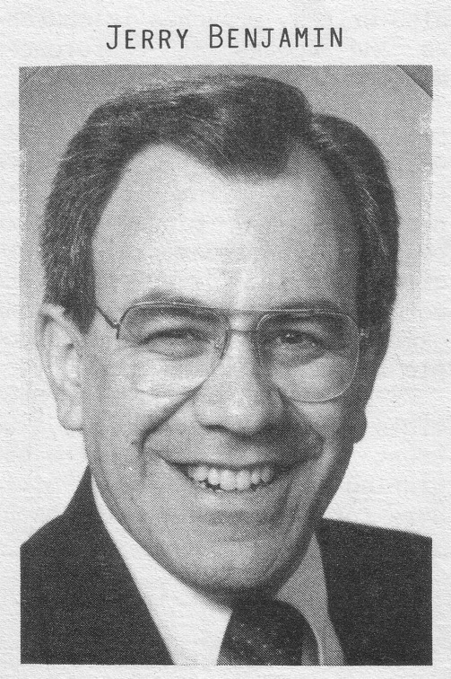
طريقة مملة للبدء بكتاب ؟
¹كِتَابُ مِيلاَدِ يَسُوعَ الْمَسِيحِ ابْنِ دَاوُدَ ابْنِ إِبْراهِيمَ: ²إِبْراهِيمُ وَلَدَ إِسْحاقَ. وَإِسْحاقُ وَلَدَ يَعْقُوبَ. وَيَعْقُوبُ وَلَدَ يَهُوذَا وَإِخْوَتَهُ. ³وَيَهُوذَا وَلَدَ فَارِصَ وَزَارَحَ مِنْ ثَامَارَ. وَفَارِصُ وَلَدَ حَصْرُونَ. وَحَصْرُونُ وَلَدَ أَرَامَ. ⁴وَأَرَامُ وَلَدَ عَمِّينَادَابَ. وَعَمِّينَادَابُ وَلَدَ نَحْشُونَ. وَنَحْشُونُ وَلَدَ سَلْمُونَ. ⁵وَسَلْمُونُ وَلَدَ بُوعَزَ مِنْ رَاحَابَ. وَبُوعَزُ وَلَدَ عُوبِيدَ مِنْ رَاعُوثَ. وَعُوبِيدُ وَلَدَ يَسَّى. ⁶وَيَسَّى وَلَدَ دَاوُدَ الْمَلِكَ. وَدَاوُدُ الْمَلِكُ وَلَدَ سُلَيْمَانَ مِنَ الَّتِي لأُورِيَّا. ⁷وَسُلَيْمَانُ وَلَدَ رَحَبْعَامَ. وَرَحَبْعَامُ وَلَدَ أَبِيَّا. وَأَبِيَّا وَلَدَ آسَا. ⁸وَآسَا وَلَدَ يَهُوشَافَاطَ. وَيَهُوشَافَاطُ وَلَدَ يُورَامَ. وَيُورَامُ وَلَدَ عُزِّيَّا. ⁹وَعُزِّيَّا وَلَدَ يُوثَامَ. وَيُوثَامُ وَلَدَ أَحَازَ. وَأَحَازُ وَلَدَ حِزْقِيَّا. ¹⁰وَحِزْقِيَّا وَلَدَ مَنَسَّى. وَمَنَسَّى وَلَدَ آمُونَ. وَآمُونُ وَلَدَ يُوشِيَّا. ¹¹وَيُوشِيَّا وَلَدَ يَكُنْيَا وَإِخْوَتَهُ عِنْدَ سَبْيِ بَابِلَ. ¹²وَبَعْدَ سَبْيِ بَابِلَ يَكُنْيَا وَلَدَ شَأَلْتِئِيلَ. وَشَأَلْتِئِيلُ وَلَدَ زَرُبَّابِلَ. ¹³وَزَرُبَّابِلُ وَلَدَ أَبِيهُودَ. وَأَبِيهُودُ وَلَدَ أَلِيَاقِيمَ. وَأَلِيَاقِيمُ وَلَدَ عَازُورَ. ¹⁴وَعَازُورُ وَلَدَ صَادُوقَ. وَصَادُوقُ وَلَدَ أَخِيمَ. وَأَخِيمُ وَلَدَ أَلِيُودَ. ¹⁵وَأَلِيُودُ وَلَدَ أَلِيعَازَرَ. وَأَلِيعَازَرُ وَلَدَ مَتَّانَ. وَمَتَّانُ وَلَدَ يَعْقُوبَ. ¹⁶وَيَعْقُوبُ وَلَدَ يُوسُفَ رَجُلَ مَرْيَمَ الَّتِي وُلِدَ مِنْهَا يَسُوعُ الَّذِي يُدْعَى الْمَسِيحَ
إرميا بنيامين
يذكر جيري: لقد أذهلتني الآية الأولى . قال أن يسوع كان من أقرباء أجدادي .
Notes:
Most of us, if we are honest, find that the first few verses of the NT are boring. They may be good for getting us to sleep if we have insomnia, but they aren't generally appreciate as literature [read 1:1-3 with a yawn].
While I was a student at Dallas Seminary, I had the privilege of meeting Jeremiah Benjamin—a true Jewish name if you ever heard one! Jerry was from such a strictly orthodox Jewish family that the New Testament was forbidden in his home. However, a Christian student once gave him a NT and challenged him to read it. So he snuck into his room, climbed into bed, pulled the sheets over him and took out his flashlight.
[Animation] "The first verse stunned me," Jerry later recalled. "It said that Jesus was related to my forefathers."
My experience with Jerry helped me to see that Matthew's beginning didn't interest me because I am a Gentile who wasn't looking for Israel's king. I didn't even know what questions to ask or what to look for. But Matthew was written for the Jewish heart and mind. Therefore, he starts off with a bang: Jesus was actually a direct descendant of King David and therefore fulfilled the lineage necessary to be Israel's king!

Slide 45
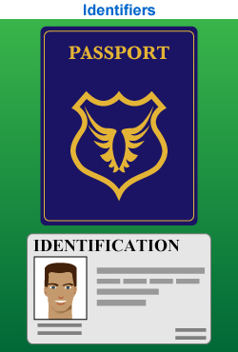
أثبت أن
يسوع ملك
Notes:
"Persons traveling by plane to another country must identify themselves. Picture identification, like a driver's license and a passport, are usually required. These identifiers are carefully examined to ensure that all the passengers are safe from harm. A man who identifies himself as the Messiah also needs the correct identification. For instance, He must be descended from the line of David, be born in the right city, be born at the right time, and be able to perform amazing works" (Rick Griffith, "Advanced Studies in the NT," Lesson 1, Topic 3, internetseminary.org accessed 17 Jan 2016).

Slide 46
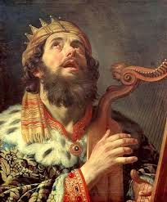
ذكر داود قبل إبراهيم
كتاب ميلاد يسوع المسيح ابن داود ابن إبراهيم
(مت 1: 1)

Slide 47
ألقاب مسيانية
69
يقدم متى المسيح بصفته المسيا
في الأدوار الثلاثة المطلوبة :
النبي : خطابات (الإصحاحات 5-7، 10، 13، 18، 23-25)
الكاهن : الموت الكفاري (الإصحاحات 26-27)
الملك : ابن داود (1: 1، 9: 27، 23: 23 ... الخ)
دعم وجهة النظر الحرفية للملكوت واسع النطاق

Slide 48
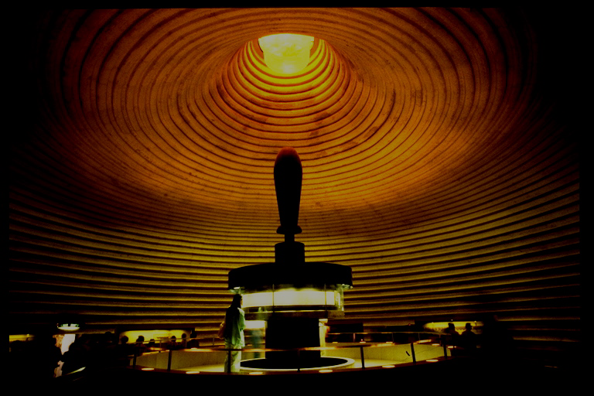
العهد الإبراهيمي
دعوة
إبراهيم
تك 12: 1-3
العهد مع إبراهيم تك 15: 9-18
أبدي
حرفي
غير مشروط
تك 13: 15
تك 13: 14-16
تك 15: 9-18
الأرض
النسل
البركة
تك 12: 1
تك 12: 2
تك 12: 3
العهود الفرعية الموسعة
الأرض
الداوودي
تث 30: 1-10
2 صم 7: 4-16
العمود الفقري للوحي الكتابي
©2004 TBBMI
7.2.05B.
18

Slide 49
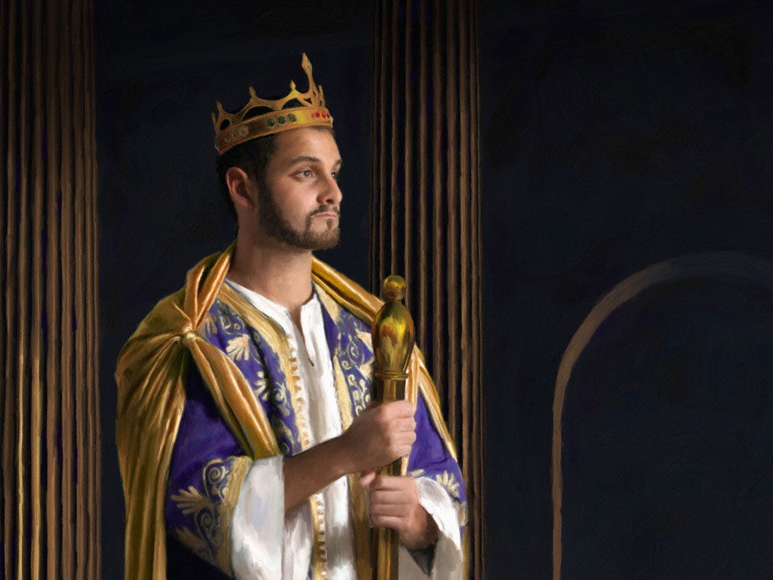
آية رئيسية
2 صم 7: 12-13
209
متى كملت أيامك واضطجعت مع آبائك أقيم بعدك نسلك الذي يخرج من أحشائك وأثبت مملكته هو يبني بيتاً لاسمي وأنا اثبت كرسي مملكته إلى الأبد

Slide 50

العهد
الداوودي
ثلاث ضمانات
2 صموئيل 7
16 ويأمن بيتك ومملكتك إلى الأبد أمامك كرسيك يكون ثابتاً إلى الأبد
©2004 TBBMI
8.0.05B.
19
6

Slide 51
السؤال الذي يجب طرحه هو:
من هو الشخص المؤهل للجلوس على العرش الداوودي؟
©2004 TBBMI
8.0.05B.
20

Slide 52
دراسة مساعدة رقم 16
النسل الداوودي
النسب الملكي ليسوع المسيح
©2004 TBBMI
8.0.05B.
21
1

Slide 53
نسل داود : النسب الملكي ليسوع المسيح
مختصر جداً
22
1
Notes:
What about the genealogy of the Lord Jesus Christ, out of that line of David, according to Scripture? What do the scriptures have to say about all that? We are given a long and complex genealogy...
/// so this one will be vastly abbreviated.

Slide 54
نسل داود : النسب الملكي ليسوع المسيح
حواء آدم
الموقع الكتابي
تك 3: 20
مختصر جداً
23
Notes:
We begin with Adam and Eve, first recounted in Genesis 3:20...

Slide 55
نسل داود : النسب الملكي ليسوع المسيح
حواء آدم
الموقع الكتابي
تك 4: 1-2، 4: 8
قايين هابيل
مختصر جداً
24
1
Notes:
From their union came the brothers Cain and Abel.
//// And we know that Cain slew Abel because of Cain's jealousy of the gifts Abel made in sacrifice to the Lord. As a replacement for that murdered brother who was more favored by God, another son was born to Adam and Eve...

Slide 56
نسل داود : النسب الملكي ليسوع المسيح
حواء آدم
الموقع الكتابي
تك 4: 25
قايين هابيل شيث
مختصر جداً
25
Notes:
He was Seth, the beginning of a godly line of men. AND RIGHT HERE is where the royal genealogy of Jesus Christ gets underway.

Slide 57
نسل داود : النسب الملكي ليسوع المسيح
حواء آدم
الموقع الكتالبي
تك 5: 29
قايين هابيل شيث
نوح
مختصر جداً
26
Notes:
From Seth...followed Noah. By the way...dotted lines represent an abbreviation of all the Biblical names that actually occur during the long lines of descent. Scripture tells us the names of each one.

Slide 58
نسل داود : النسب الملكي ليسوع المسيح
حواء آدم
الموقع الكتابي
تكوين 11: 26
قايين هابيل شيث
نوح
إبراهيم
مختصر جداً
27
Notes:
Eventually through this line...we arrive at Abraham.

Slide 59
نسل داود : النسب الملكي ليسوع المسيح
حواء آدم
الموقع الكتابي
مت 1: 2-6
قايين هابيل شيث
نوح
إبراهيم (سارة)
مختصر جداً
داود
28
Notes:
And from Abraham, a thousand years later, appears David..

Slide 60
نسل داود : النسب الملكي ليسوع المسيح
حواء آدم
الموقع الكتابي
2 صم 12: 24
قايين هابيل شيث
نوح
إبراهيم
مختصر جداً
داود بثشبع
29
Notes:
And...among other of David's several wives...appears Bathsheba.

Slide 61
نسل داود : النسب الملكي ليسوع المسيح
حواء آدم
الموقع الكتابي
2 صم 5: 14
قايين هابيل شيث
نوح
إبراهيم
مختصر جداً
داود بثشبع
ناثان سليمان
30
Notes:
Among the children of David and Bathsheba are these two sons: Nathan and Solomon. And here the line splits. Note that. It's a crucial place.

Slide 62
نسل داود : النسب الملكي ليسوع المسيح
حواء آدم
الموقع الكتابي
لو 3: 23
و آخرون
قايين هابيل شيث
نوح
إبراهيم
مختصر جداً
داود بثشبع
ناثان سليمان
لو 3: 23 (أنظر مراجع أخرى)
مريم
31
Notes:
From the line of son Nathan, eventually appears Mary, the mother of Jesus.

Slide 63
نسل داود : النسب الملكي ليسوع المسيح
لو 3: 23 (أنظر مراجع أخرى)
لو 3: 23 ولما ابتدأ يسوع كان له نحو ثلاثين سنة وهو على ما كان يظن ابن يوسف
كان لوقا يتتبع سلالة مريم . يجادل العديد من المترجمين [من بين مواقف مختلفة ...] بأن لوقا كان يعطي سلسلة نسب مريم ، موضحًا أنها كانت أيضًا من سلالة داود ، وبالتالي تم تصنيف يسوع كمسيح ، ليس فقط من خلال يوسف (منذ أن كان أكبر وريث شرعي) ولكن أيضًا من خلال مريم
لويس باربيري، تفسير الكتاب المقدس المعرفي، جون والفورد وروي زوك (كتب فيكتور، 1983) / 212
32
1
Notes:
Luke wrote about this in his Gospel. In his third chapter, verse 23: "Now Jesus himself was about 30 years old when He began His ministry. He was the son, SO IT WAS THOUGHT, of Joseph."
//// This further explanation from two eminent Bible scholars: "Luke was tracing the line of Mary. Many interpreters [among varied other positions…] argue that Luke was giving the genealogy of Mary, showing that she also was in the line of David and that therefore Jesus was qualified as the Messiah, not only through Joseph (since he was the oldest legal heir) but also through Mary."

Slide 64
نسل داود : النسب الملكي ليسوع المسيح
حواء آدم
الموقع الكتابي
لو 3: 23
و آخرون
قايين هابيل شيث
نوح
إبراهيم
مختصر جداً
داود بثشبع
ناثان سليمان
يوسف
مريم
31
Notes:
From the line of son Nathan, eventually appears Mary, the mother of Jesus.

Slide 65
نسل داود : النسب الملكي ليسوع المسيح
حواء آدم
الموقع الكتابي
لو 3: 23
و آخرون
قايين هابيل شيث
نوح
إبراهيم
مختصر جداً
داود بثشبع
ناثان سليمان
يوسف
مريم
يسوع المسيح
31
Notes:
From the line of son Nathan, eventually appears Mary, the mother of Jesus.

Slide 66
نسل داود : النسب الملكي ليسوع المسيح
حواء آدم
قايين هابيل شيث
نوح
إبراهيم
داود بثشبع
ناثان سليمان
وراثة الدم
الوراثة القانونية
حق العائلة
لوقا 3: 23-38
الحق القانوني
متى 1: 1-17
مريم يوسف
يسوع المسيح
35
3
Notes:
FIRST…a family qualification by right of a bloodline succession.
//// SECOND…there must also be a legal qualification by right of traditional succession.
//// The family right and blood line through Mary – the mother of Jesus – as it is laid out in Luke's gospel, third chapter, verses 23-38,
//// While the legal line of Jesus' father – Joseph -- appears in detail in Matthew's Gospel, chapter 1, verses 1-17.
Much has been written all about this...far more than can be described here. So you are encouraged to dig into these ideas. They are rich with meaning, significance and credibility toward establishing the Lord's place in the great Plan of the Ages.

Slide 67
نسل داود : النسب الملكي ليسوع المسيح
حواء آدم
قايين هابيل شيث
نوح
إبراهيم
داود بثشبع
ناثان سليمان
وراثة الدم
الوراثة القانونية
حق العائلة
لوقا 3: 23-38
الحق القانوني
متى 1: 1-17
حق
الدم
مريم يوسف
يسوع المسيح
35
3
Notes:
FIRST…a family qualification by right of a bloodline succession.
//// SECOND…there must also be a legal qualification by right of traditional succession.
//// The family right and blood line through Mary – the mother of Jesus – as it is laid out in Luke's gospel, third chapter, verses 23-38,
//// While the legal line of Jesus' father – Joseph -- appears in detail in Matthew's Gospel, chapter 1, verses 1-17.
Much has been written all about this...far more than can be described here. So you are encouraged to dig into these ideas. They are rich with meaning, significance and credibility toward establishing the Lord's place in the great Plan of the Ages.

Slide 68
نسل داود : النسب الملكي ليسوع المسيح
حواء آدم
قايين هابيل شيث
نوح
إبراهيم
داود بثشبع
ناثان سليمان
وراثة الدم
الوراثة القانونية
حق العائلة
لوقا 3: 23-38
الحق القانوني
متى 1: 1-17
حق
الدم
الحق
القانوني
مريم يوسف
يسوع المسيح
35
3
Notes:
FIRST…a family qualification by right of a bloodline succession.
//// SECOND…there must also be a legal qualification by right of traditional succession.
//// The family right and blood line through Mary – the mother of Jesus – as it is laid out in Luke's gospel, third chapter, verses 23-38,
//// While the legal line of Jesus' father – Joseph -- appears in detail in Matthew's Gospel, chapter 1, verses 1-17.
Much has been written all about this...far more than can be described here. So you are encouraged to dig into these ideas. They are rich with meaning, significance and credibility toward establishing the Lord's place in the great Plan of the Ages.

Slide 69

هل فكرت يومًا في الاحتمالات التي لا تصدق لولادة يسوع المسيح وحياته؟
مجرد حادثة ولادة؟
دراسة مساعدة رقم 17
39
2
©2006 TBBMI
9.65.05B.
Notes:
With Study Help #17 in hand…place yourself here in a rocky field outside Bethlehem where a shepherd tends his flock –– as it has been for thousands of years on this same land…just outside that ancient little town where Jesus was born. From here you could have seen and heard the angelic announcement of his miraculous birth! Which leads to another another question…
//// Have you ever considered the astonishing statistical probabilities of the birth and life of Jesus Christ?
//// Was it just an accident of birth?

Slide 70
هل فكرت يومًا في الاحتمالات التي لا تصدق لولادة يسوع المسيح وحياته؟
*
مجرد حادثة ولادة ؟
في العهد القديم : أكثر من 300 مرجع لمسيا قادم تممت في ولادة، حياة وصلب يسوع المسيح
دراسة مساعدة رقم 17
*Source: Josh McDowell, Evidence That Demands A Verdict, 1972, page 175; Peter Stoner, Science Speaks, Moody Press, 1963.
40
Notes:
In the Old Testament…more than 300 references to a coming Messiah were fulfilled upon the birth, life and crucifixion of Jesus Christ. So then, with that said, according to established scientific techniques of probability and statistics.

Slide 71
هكذا قالوا
ما هي فرص 8 تنبؤات فقط يتم الوفاء بها في حياة أي فرد واحد بين ذلك الحين والآن؟
الإجابة: فرصة واحدة لكل 100
كوادريليون (10 أس 17)
_{1: 100000000000000000}
*Source: Josh McDowell, Evidence That Demands A Verdict, 1972, page 175; Peter Stoner, Science Speaks, Moody Press, 1963.
41
2
Notes:
What, then, are the chances of only EIGHT predictions being fulfilled in the life of any one individual between then and now?
//// The answer: one chance in 100 quadrillion…or…10 to the 17th!
//// and here is what that number looks like typed out!
If you think that is incredible…here comes another one.

Slide 72
خذ خطوة أعمق
مع مجرد 48 (من أصل 300) نبوة تمت في حياة أي شخص من ذلك الوقت حتى الآن
الإجابة : فرصة واحدة إلى 10 أس 57
1 : 1000000000000000000000000000000000000000000000000000000000
*Source: Josh McDowell, Evidence That Demands A Verdict, 1972, page 175; Peter Stoner, Science Speaks, Moody Press, 1963.
42
3
Notes:
Another measure of scientific probability…
//// Then…with just 48 of the 300 predictions being fulfilled in the life of any one individual between then and now:
//// The answer: one chance in 10 to the 157th!
//// Typed out…here you are!
Before your very eyes…statistical probabilities produced by a world-renowned scientist…according to established scientific procedures of statistics and probability.

Slide 73
نسب ذو ثلاث أجزاء للمسيح
من جهة يوسف (1: 1-17)
1. من إبراهيم إلى داود
- 14 جيلاً
2. من داود إلى سبي بابل
- 14 جيلاً
3. من السبي إلى المسيح
- 14 جيلاً

Slide 74
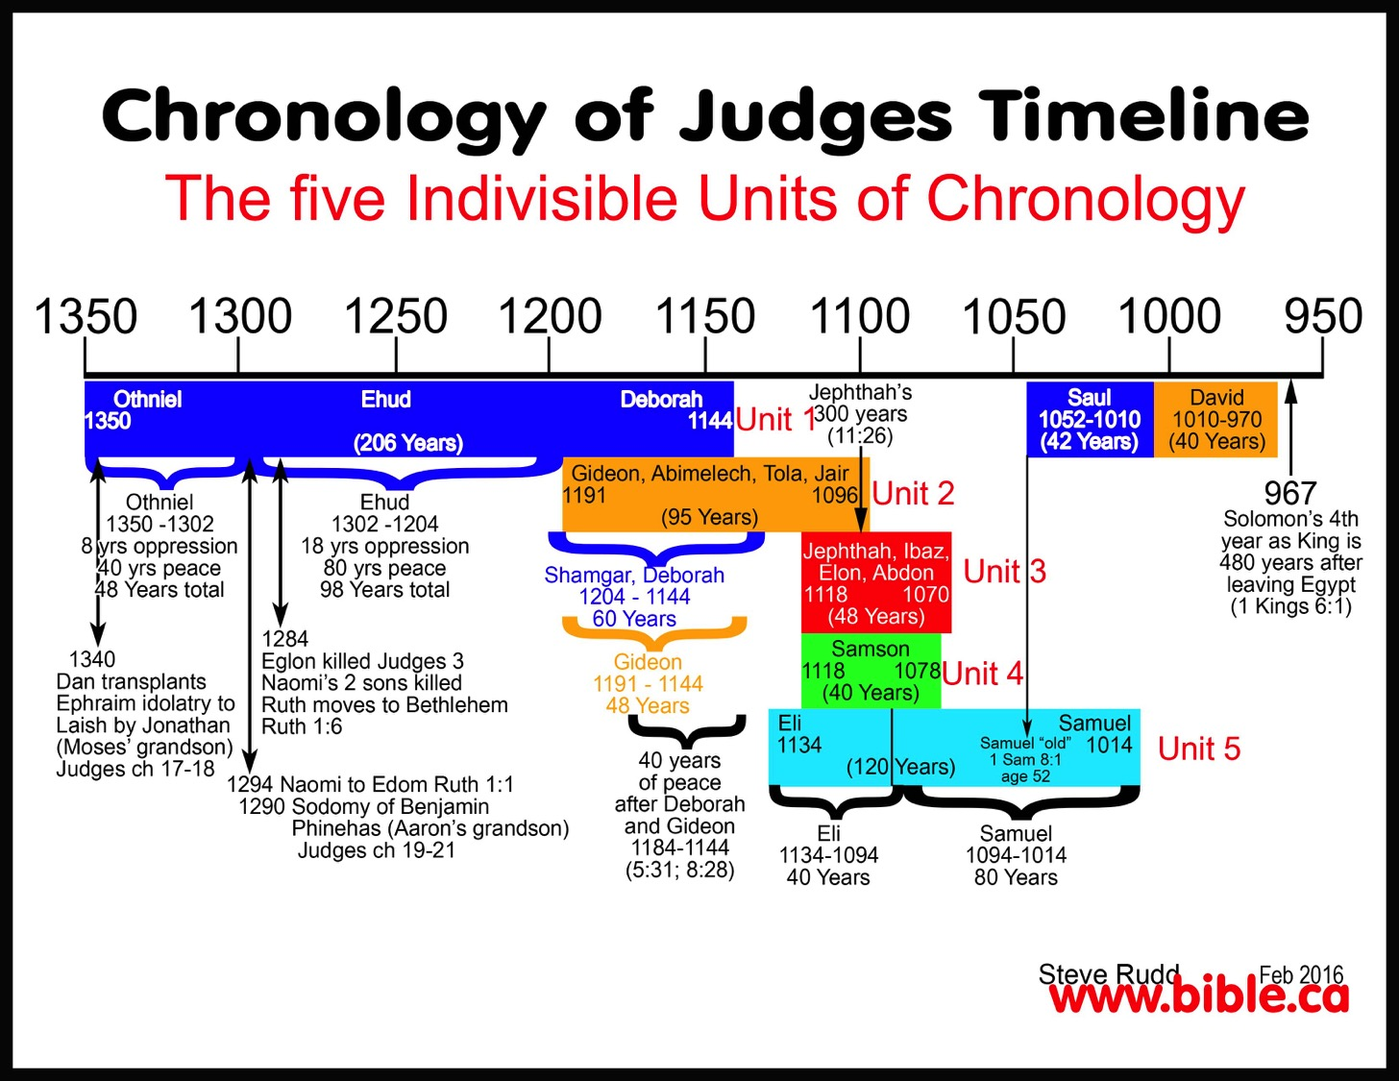
Chronological Overlaps
الخط الزمني لتسلسل القضاة
خمس وحدات غير قابلة للتجزئة في التسلسل الزمني

Slide 75
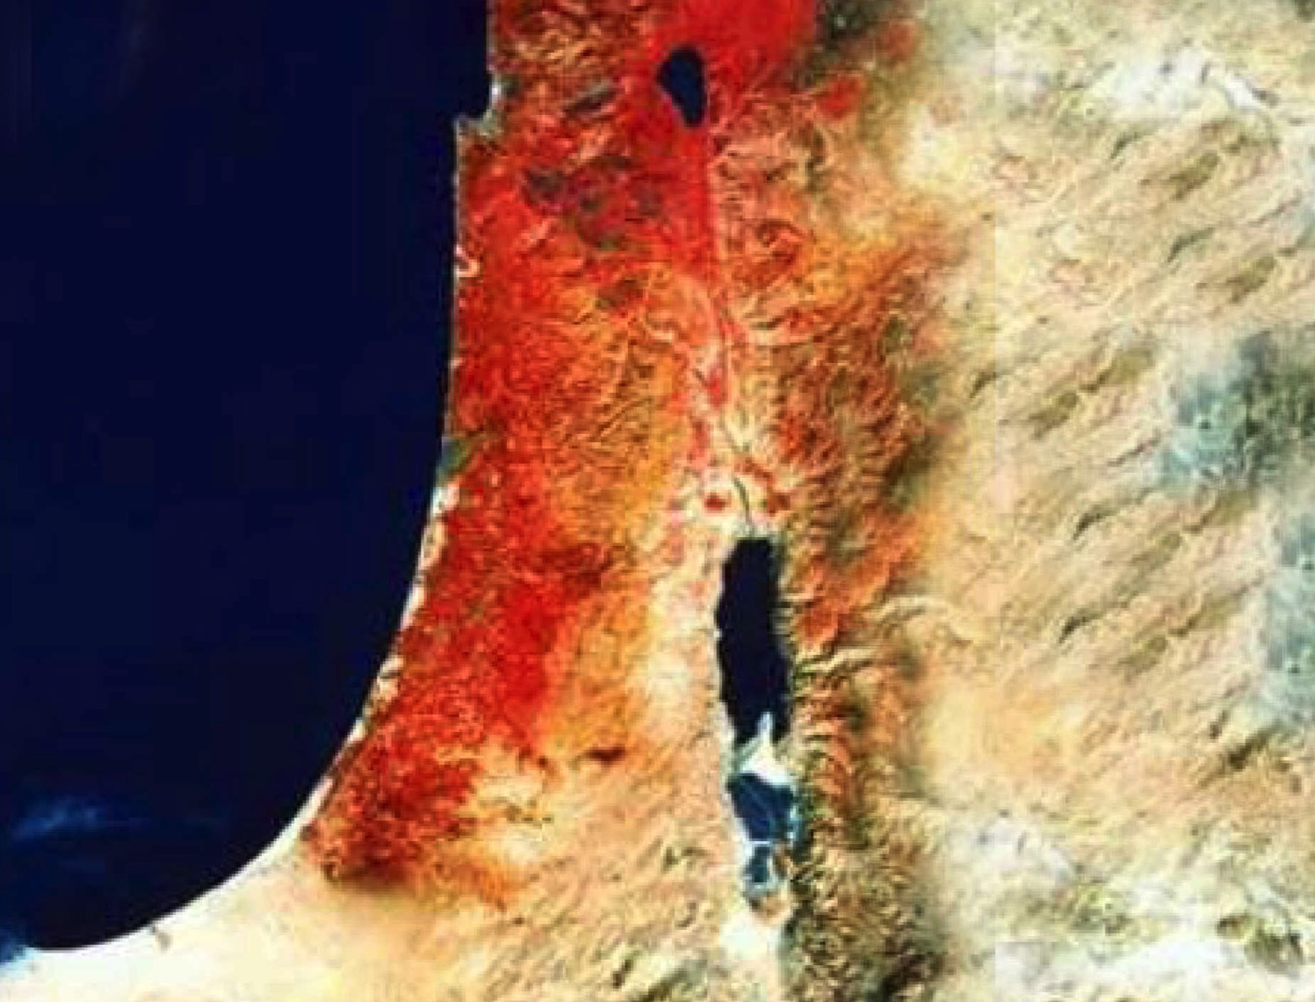

التاريخ
النسب
م ع ق 186
داود كشخص معين
داود كملك
حقبة القضاة
1373
1105
1049
1030
1010
971
عثنيئيل
شمشون
حياة صموئيل
حياة راعوث
كتابة راعوث
بما أن سلسلة النسب (4: 18-21) تنتهي بداود (وليس سليمان) ، فمن المحتمل أنها صُيغت بعد مسحة داود (حوالي 1030 ق.م) ، وعلى أبعد تقدير ، قبل تتويج سليمان ملكًا (971 ق.م)
التأليف من قبل صموئيل يدفع التاريخ رجوعاً إلى 1030-1020 ق.م
تحدث القصة في الفترة السابقة للقضاة (1: 1، 1373-1049 ق.م)
بما أن راعوث هي جدة داود الكبرى (4: 17) وقد بدأ حكمه حوالي 1010 ق.م فالبعض يعتقد أن راعوث عاشت في الجزء الأخير من القرن الثاني عشر قبل الميلاد
لهذا السبب يسجل صموئيل الأحداث التي حدثت قبل حياته بحوالي 100 سنة

Slide 76

وعود العهد الداوودي
9خ
22
بماذا وعد الله داود في 2 صموئيل 7: 12-16 ؟
سلالة جديدة
(2 صم 7)

Slide 77
الجدول الزمنيُّ للملكوت والعهود
22 و379
9ج
تعليم الملكوت
المسيح يحكم على الكلِّ مع القدِّيسين
أفسس 1: 9 – 10
رؤيا يوحنَّا 20: 1 – 6
رؤيا يوحنَّا 22: 5ب
آدم يحكم مع الله تكوين 1: 26، 28؛ تكوين 2: 19
الشيطان يحكم بصفة إله هذا العالم تكوين 3: 15؛ 2 كور 4: 4
عهود الله مع إبراهيم لإعادة تأسيس حُكْم الإنسان بواسطة إسرائيل بصفتها "مملكة كهنة"
تكوين 12: 1 – 3
خروج 19: 6
فشَلُ إسرائيل في الشهادة للأمم بصفتها مملكة كهنة يؤدِّي إلى إدانتها بواسطة السبي تحت حُكْمٍ أجنبيّ
رفضَتْ إسرائيل عرْضَ المسيَّا بشأن الملكوت
متَّى 12: 41 – 42
متَّى 23: 37 – 39
وسَّع يسوع ملكوته ليصبح ملكوتًا سرِّيًّا يشمل الكنيسة
متَّى 13
سيُخضِع يسوع أعداء إسرائيل، والأمَّة ستؤمن به
رومية 11: 26 – 27
سقوط الإنسان
تكوين 3
العهد النُّوحيُّ (مع نوح)
تكوين 6: 18؛ 9: 8 – 17
إسرائيل
الكنيسة
الملك الألفيّ
المسيَّانيّ
الملكوت الأبديّ
عهد الأرض
(التركيز على الأمَّة)
"الإنسان الجديد" (أفسس 2: 15)
الأرض
تكوين 15: 18 (قارِنْ مع تثنية 30: 1 – 10) يعطي الوعد بالآتي:
. الأرض من وادي مصر إلى نهر الفرات (إشعياء 27: 12)
. امتلاكٌ أبديٌّ للأرض (تكوين 17: 8) بعد السبي واسترداد الأمَّة (العودة من السبي)
. بركة العالم أجمع بواسطة الأرض (إشعياء 14: 1-2)
جرت إدانة اسرائيل لرفضها المسيَّا بالتشتُّت من الأرض فترة 19 قرنًا (70م – 1948م ) لكنَّها الآن استُرِدَّتْ جزئيًّا (حز 37: 1 – 7)
تجديدٌ كاملٌ
(حز 37: 8-28)
أورشليم عاصمة العالم
(إشعياء 2: 1-5)
أورشليم الجديدة
(رؤيا يوحنَّا 21 – 22)
العهد الداوديّ
المسيح يحكم العالم
(إشعياء 11)
مع القدّيسين
(رؤيا يوحنَّا 5: 10؛ 20: 4-6)
2 صموئيل 7: 12 – 16 يعطي الوعد بالآتي:
. أبناء/نسلٌ ("بيتٌ" لا يزول)
. مملكةٌ (سلالةٌ حاكمةٌ سياسيًّا)
. عرشٌ (حقُّ الحُكْم بواسطة أحفاد السلالة)
. الهيكل (ابن داود، سليمان، سيبنيه)
المسيح هو رأسٌ لكنيسته، والتي هي هيكلٌ روحيٌّ
(أفسس 2: 19 – 22؛ 2كورنثوس 6 : 16)
يُسلِّم المسيح المُلْك لله الآب
(1كورنثوس 15: 24)
تكوين 12: 1 - 3
العهد الإبراهيميّ
النسل
العهد الجديد
إر 31: 31 – 34 يعطي الوعد بالآتي:
. الغفران
. سكنى الروح القدس
. قلبٌ جديدٌ وفكرٌ جديدٌ وطبيعةٌ جديدةٌ
. توحيد (لمُّ الشمل) إسرائيل ويهوذا
. لا داعي للكرازة
حلَّت العناصر الثلاثة الأولى من العهد الجديد محلَّ العهد الموسويّ
( لوقا 22: 20؛ 2كورنثوس 3: 6)
العناصر الخمسة كاملةً تُتَمَّم في استردادٍ للأُمَّة
(زكريَّا 8)
كلُّ الأشياء تصير جديدة!
(رؤيا يوحنَّا 21: 5)
البركة
العهد الموسويّ
جرى إلغاء الناموس وتتميمه واستبداله على الصليب (رومية 7: 1-6؛ 1كور 9: 19-21؛ عبرانيِّين 8: 13)
مؤقَّتٌ (غلاطيَّة 3: 19) ومشروطٌ (تثنية 28) ليعلن الخطيَّة (رومية 7: 7) وليضبط إسرائيل (غلاطيَّة 3: 23 – 25)
الطبعة السابعة
30 نوفمبر/تشرين الثاني 2023
يُركِّز الكتاب المقدَّس على موضوع ثنائيَّة "الملكوت–العهد". دور إسرائيل من زمن إبراهيم نراه يتوسَّع بعْدَ المسيح ليشمل الكنيسة (الاستمراريَّة)، لكنَّ الكنيسة لا تحلُّ أبدًا محلَّ الأمَّة فهي ليست "إسرائيل الجديدة" (عدم الاستمراريَّة). ستتمتَّع إسرائيل من جديدٍ بالأهمِّيَّة والصدارة على مستوى العالم بعْدَ أن تضع ثقتها بالمسيح في مجيئه الثاني.
Notes:
يجمع هذا المخطَّط المعقَّد ما بين موضوعَي "الملكوت" و"العهود". يُقدِّم اللهُ للبشريَّة عبْرَ العصور السلطانَ للاشتراك معه في حُكْمِ ملكوته (انظرْ إلى النصِّ باللون الأبيض في أعلى السلايد- تحت العنوان). لكنَّ الجزء الأساسيَّ من السلايد يُبيِّن ظهورَ وعود "العهد الإبراهيميِّ" للعيان في "عهد الأرض"، وفي وعود "العهد الداوديّ"، ووعود "العهد الجديد"- التي جرى تحقيقها جزئيًّا في الوقت الحاضر، ولكنَّها ستُتَمَّم كلِّيًّا في الملكوت المسيانيّ. سيحدث هذا في زمن "المُلْك الألفيّ"، وسيحدث على نحوٍ أوضح بعد ذلك في "الحالة الأبديَّة".
• يُظهِر هذا الرسم البيانيُّ أيضًا أنَّ العهد الجديد قد حلَّ محلَّ العهد القديم (الموسويّ).
يتَّفق الجميع على أنَّ تحقيقًا جزئيًّا للعهد المُعطَى لإبراهيم موجودٌ الآن للكنيسة في الروح القدس الساكن فيها وغفران الخطايا (إرميا 31: 31-34)- وأنَّ الإتمام النهائيَّ سيكون في "الحالة الأبديَّة".
يتعلَّق مجال الخلاف الرئيسيِّ بشأن الفترة الزمنيَّة الممتدَّة من الوقت الحاضر إلى وقت بدء الحالة الأبديَّة. هل ستكون هناك أمورٌ تتحقَّق حرفيًّا مِثْل أرضٍ وعرشٍ وبَرَكةٍ على مستوى العالم لإسرائيل القوميَّة (العِرْقيَّة) قبْلَ بدء الملكوت الأبديّ؟ يُظهِر هذا المخطَّط البيانيُّ المقاطعَ الكتابيَّة التي تعطي بصورةٍ مدوِّيةٍ إجابةَ "نعم" عن هذا السؤال، وذلك في تتميمٍ جزئيٍّ في الوقت الحاضر وتتميمٍ كلِّيٍّ في المستقبل. وسنحصل على إجابة "نعم" تلك إذا قرأنا المقاطع الكتابيَّة المذكورة بالمعنى اللغويِّ الطبيعيِّ للكلمات المستخدَمة في تلك المقاطع. لكنَّ الملكوت المسيانيَّ سيكون على مرحلتين- الأولى في المُلْك الألفيِّ الذي سيدوم 1000 سنة. ثمَّ بعد ذلك تأتي المرحلة الثانية- "الحالة الأبديَّة"- في أورشليم الجديدة بعد تدمير السماوات الحاليَّة والأرض الحاليَّة (رؤيا يوحنَّا 21-22). يا له من مستقبلٍ رائعٍ ينتظر أولئك الذين يثقون بيسوع!
This complicated chart combines the two themes of Kingdom and Covenants. God's kingdom rule extends to humanity across the ages at the top. But the major part shows the unfolding of the Abrahamic Covenant in its Land Covenant, Davidic Covenant, and New Covenant promises—partially fulfilled in the present, but fully completed in the Messianic Kingdom. This will happen in the Millennial Age and especially in the Eternal State.
• This chart also shows that the Old (Mosaic) Covenant was replaced by the New Covenant.
All agree that a partial fulfillment of the covenant to Abraham exists now to the Church in the indwelling Holy Spirit and forgiveness of sins (Jer 31:31-34)—and the ultimate fulfillment will be in the eternal state.
The main area of disagreement relates to the time period from now to eternity. Will there be a literal land, throne, and worldwide blessing to national (ethnic) Israel before the eternal kingdom? This chart shows verses giving a resounding YES to that question in a present partial fulfillment and a future full fulfillment in the normal sense of language in the verses cited. But the messianic kingdom will be in two stages—first in a millennial fulfillment to last 1000 years, but then, after that, the eternal stage in the new Jerusalem after the destruction of our present heavens and earth (Rev 21–22). What an amazing future remains for those who trust Jesus!
____________
Common-151
BG-13-Present & Future Geog-74
BS-14-OT_Literature-55
BT-01-OT Biblical Theology-25
CH-02-Nature-103-p34a
LC-01-Intro-40
OC-10-Chronology-42
OS-00-Intro & Biblical Theology-40 & 103
OS-02-Exodus-267-p22
OS-05-Deut-279, 300
OS-10-2Sam-96-p22
OS-12-Kings & Prophets Charts-25
OS-13-1 Chron-46
OS-23-Isaiah-97-p337
OS-24-Jeremiah-174-p337
OS-23-Isaiah-97-p337
OS-28-Hosea-49
OS-31-Obadiah-164
05-Acts1-2-slide 45
NS-09-Gal-148-p9g
NS-19-Hebrews-342-p9g
NS-27-Rev20-22-slide 189
SA-08-Mosaic Law-19-p38a

Slide 78
وعود العهد الداوودي
9خ
22
بماذا وعد الله داود في 2 صموئيل 7 : 12-16؟
أولاد : بيت لا يفنى أبداً
مملكة : سلالة سياسية (كل ملك على أورشليم سيكون من نسله المباشر)
عرش : بصفته عهداً أبدياً (ع 16) فإن الحق بالحكم سيقى مع عائلته للأبد
هيكل : سيقوم سليمان ببنائه
تأديب : سيعاقب الله الملوك العصاة لكنه سيحفظ وعوده غير المشروطة
سلالة جديدة
(2 صم 7)

Slide 79

الملكوت في متى 1
سقوط المملكة
تأسيس المملكة الأبدية
إبراهيم
سليمان
شألتئيل
إسحق
رحبعام
زربابل
يعقوب
أبيا
ابيهود
يهوذا
آسا
ألياقيم
فارص
يهوشافاط
عازور
tفجميع الأجيال من إبراهيم إلى داود أربعة عشر جيلاً ومن داود إلى سبي بابل أربعة عشر جيلاً ومن سبي بابل إلى المسيح أربعة عشر جيلاً
متى 1: 17
أخزيا
حصرون
يهورام
صادوق
يؤاش
رام
عزيا
أخيم
عمسيا
عميناداب
يوثام
اليود
نحشون
آحاز
أليعازر
سلمون
حزقيا
متان
بوعز
منسى
يعقوب
عوبيد
آمون
يوسف
مريم
قيام المملكة
يسى
يوشيا
الملك داود
يكنيا (السبي)
يسوع المسيح

Slide 80
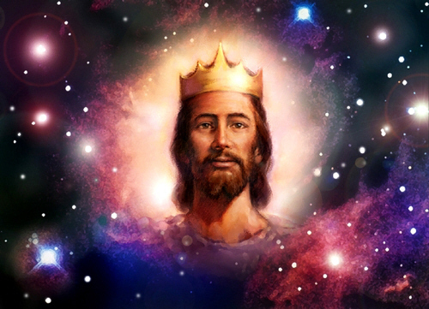
يقول متى أن يسوع ملك

Slide 81
بعض الكتاب
الذين تحدثوا
عن نسب يسوع
Criswell, W. A.
Danker, Frederick
Ellis, E. Earle
Fitzmeyer, Joseph
Godet, F. A.
Hendricksen, William
Hoehner, Harold
Ironside, F. A.
Marshall, I. Howard
McGee, J. Vernon
Morgan, G. Campbell
MacArthur, John
Scofield, C. I.
Swindoll, Charles
Unger, Merrill
Walvoord, John
Zuck, Roy
©2004 TBBMI
8.0.05B.
38

Slide 82
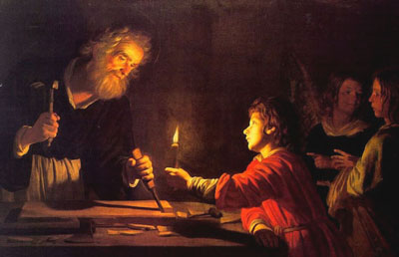
ولادة وطفولة
يسوع
مقتبس من محاضرة صفية عام 2006 للسيد كوني تونغ فور
د. ريك جريفيث • مؤسسة الدراسات اللاهوتية الأردنية • BibleStudyDownloads.org

Slide 83
نسب يسوع
متى
من إبراهيم إلى يسوع

Slide 84
15
مليون دينار
14
500000 د
كم جيلاً يوجد
من إبراهيم
إلى يسوع؟
13
250000 د
12
125000 د
11
64000 د
10
32000 د
9
16000 د
8
8000 د
7
4000 د
6
2000 د
5
1000 د
4
500 د
3
300 د
2
200 د
50:50
1
100 د
أ. 14 * 3
ب. 14 * 4
ت. 13 * 5
ث. 15 * 2

Slide 85
نسب يسوع
متى
إبراهيم
داود
سبي بابل
يسوع
من
إبراهيم
إلى
يسوع

Slide 86
نسب يسوع
متى
من
إبراهيم
إلى
يسوع
آدم
إلى
يسوع
من
لوقا

Slide 87
يسوع
Focus
الإرث الداوودي
الدور المسياني

Slide 88
2. مجيئه
4-11
وصول كل من يوحنا والمسيح أُعلن وتم ليظهر من خلال ولادتهما أن يسوع هو المسيا الموعود

Slide 89
ولادة وطفولة
يسوع
مقتبس من محاضرة صفية عام 2006 للسيد كوني تونغ فور
د. ريك جريفيث • مؤسسة الدراسات اللاهوتية الأردنية • BibleStudyDownloads.org

Slide 90

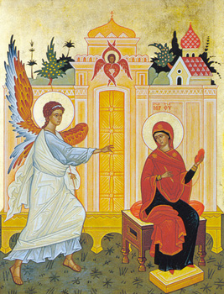
تفاصيل رئيسية متشابهة
في
متى ولوقا
كان يوسف ومريم أبوين تقيين
مفهوم عذراوية مريم
أعلن الملاك عن ولادة يسوع

Slide 91
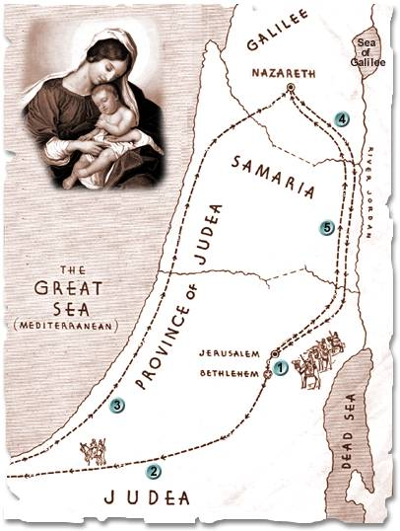
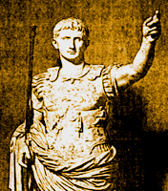
تم تسمية الطفل مسبقاً
ولد في
بيت لحم
زمن الملك
هيرودس
الناصرة
بيت لحم
استقرت العائلة في الناصرة

Slide 92
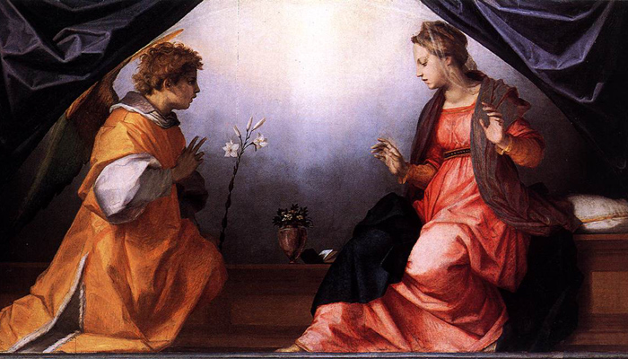
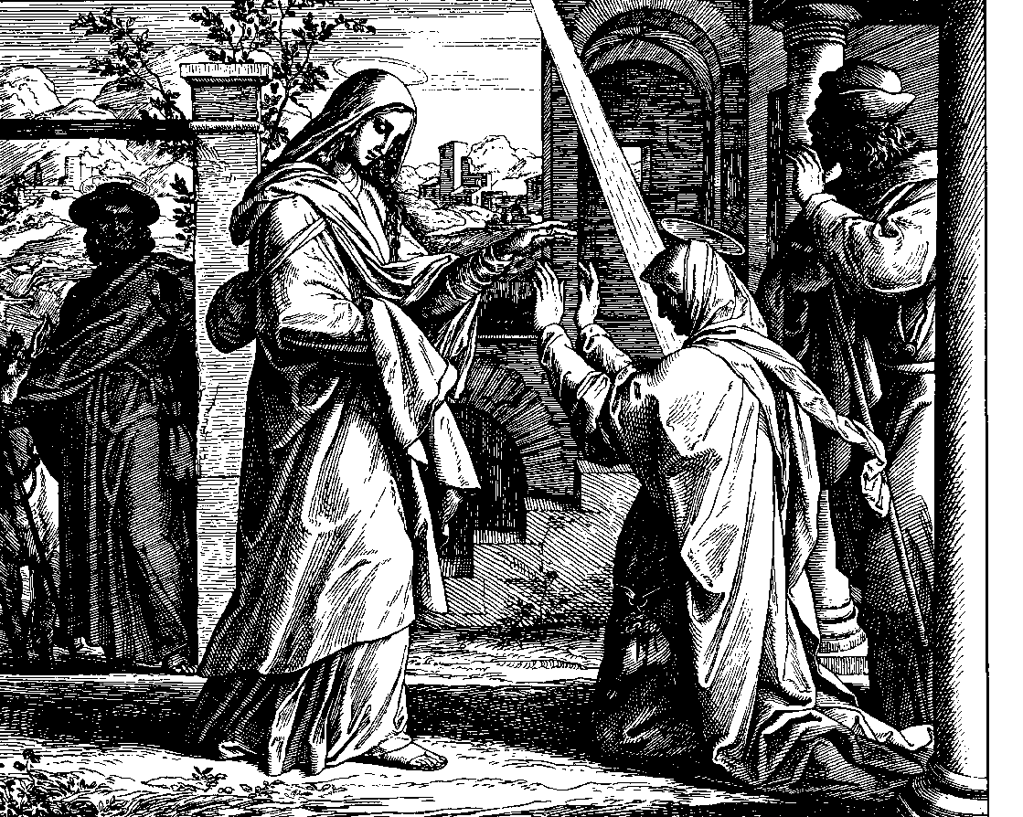
الخط الزمني
لأحداث طفولة يسوع
متى
لوقا
التنبؤ بولادة يوحنا
التنبؤ بولادة يسوع
حمل مريم
Mary & Elizabeth met

Slide 93
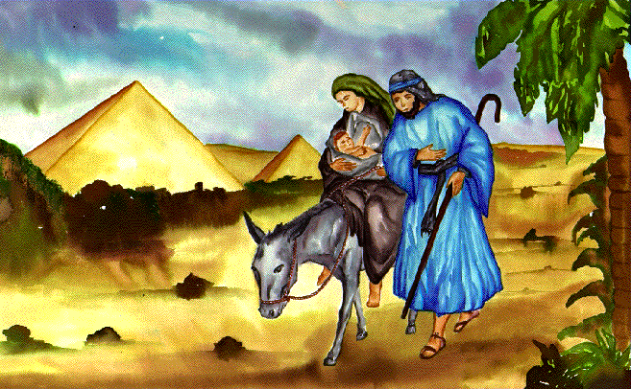
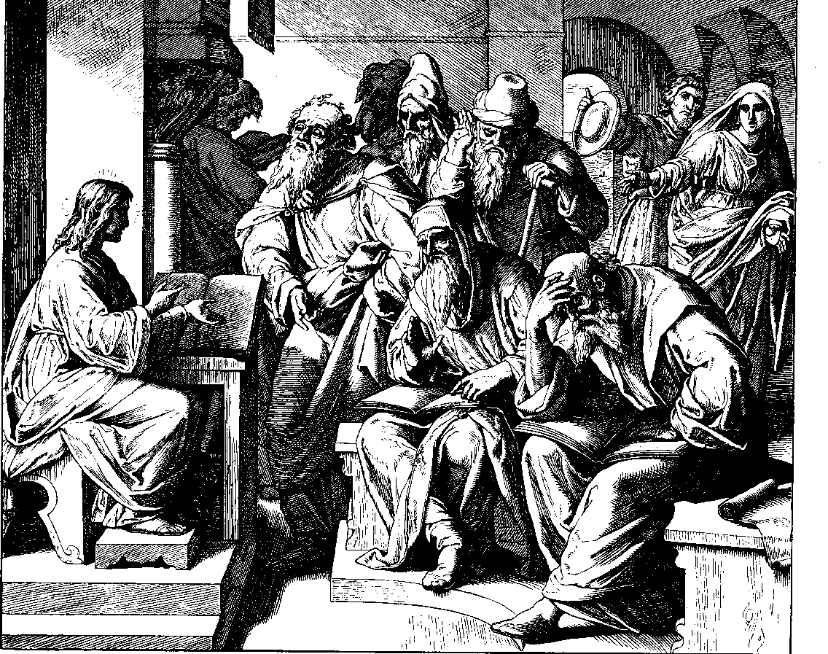
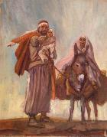
ولادة يوحنا
ولادة يسوع في بيت لحم
ولادة يسوع
الذهاب إلى مصر
قتل الأطفال
العودة إلى الناصرة
Jesus in the temple at age 12

Slide 94
أ. بشارة ولادة يوحنا لزكريا
4
لوقا 1: 5-25
أعلن جبرائيل لزكريا أن زوجته أليصابات ستلد بمعجزة لسابق المسيا ليفرز يوحنا لخدمة الرب قبل ولادته

Slide 95
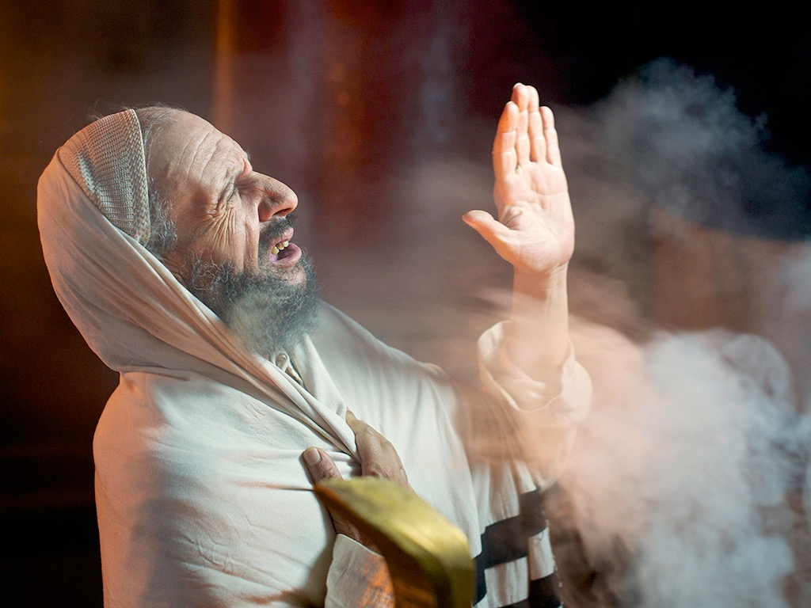

لوقا 1: 5-25، 39-45
تم وعد زكريا بابن
صور كتابية مجانية
Notes:
Luke's gospel is known for its many parables by Jesus.

Slide 96
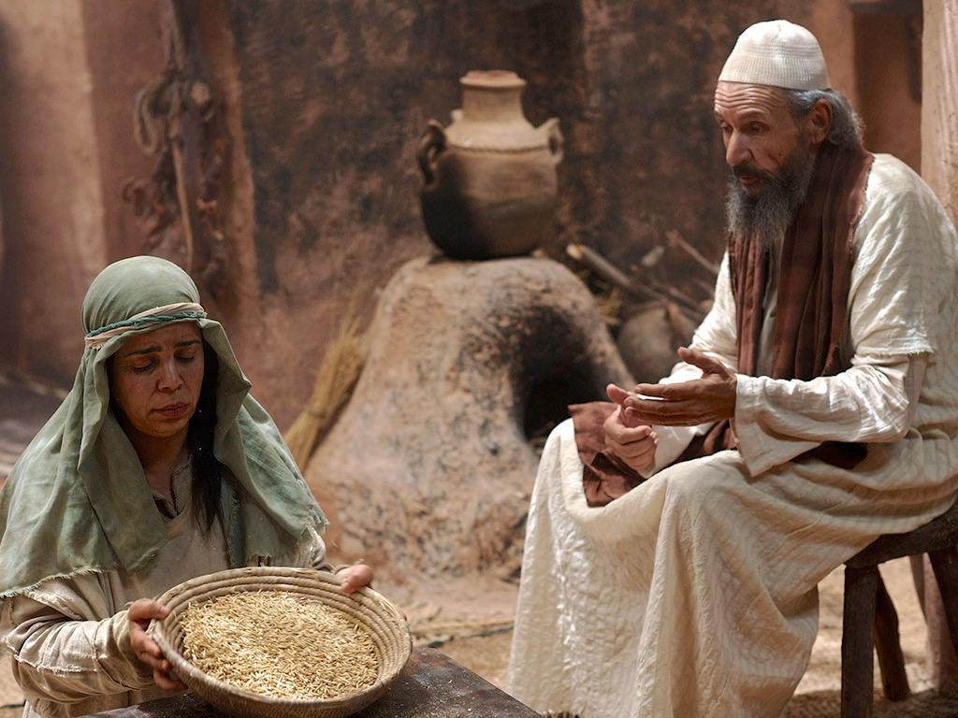

Slide 97
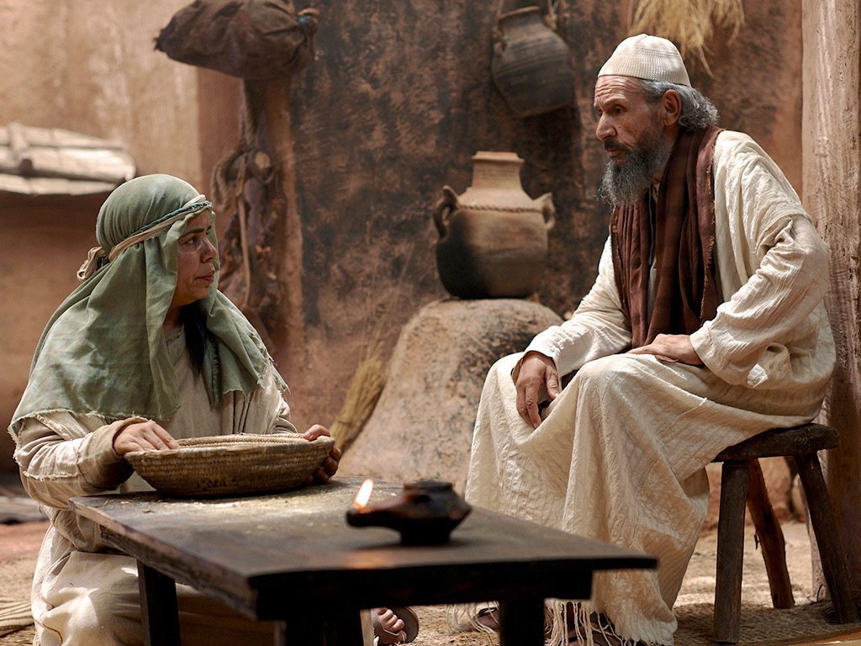

Slide 98
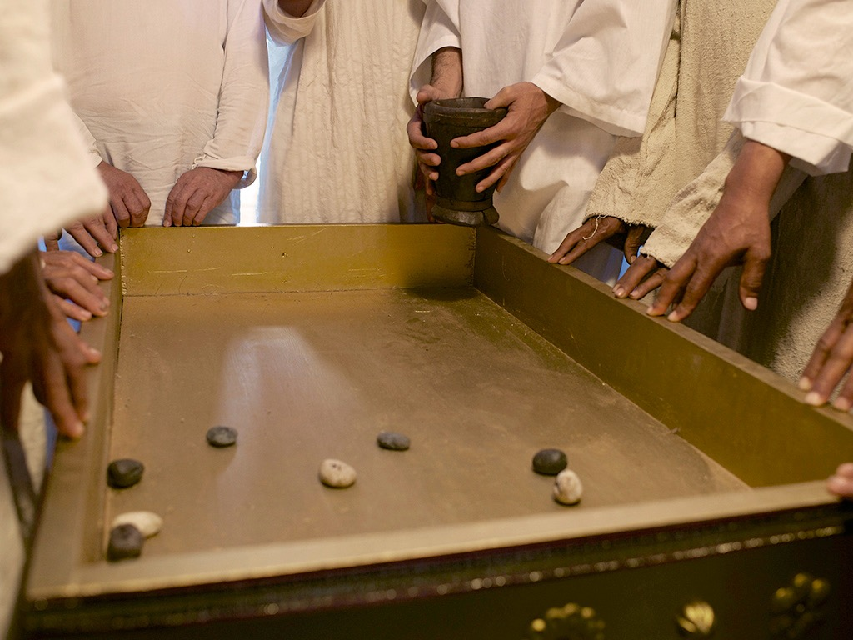

Slide 99
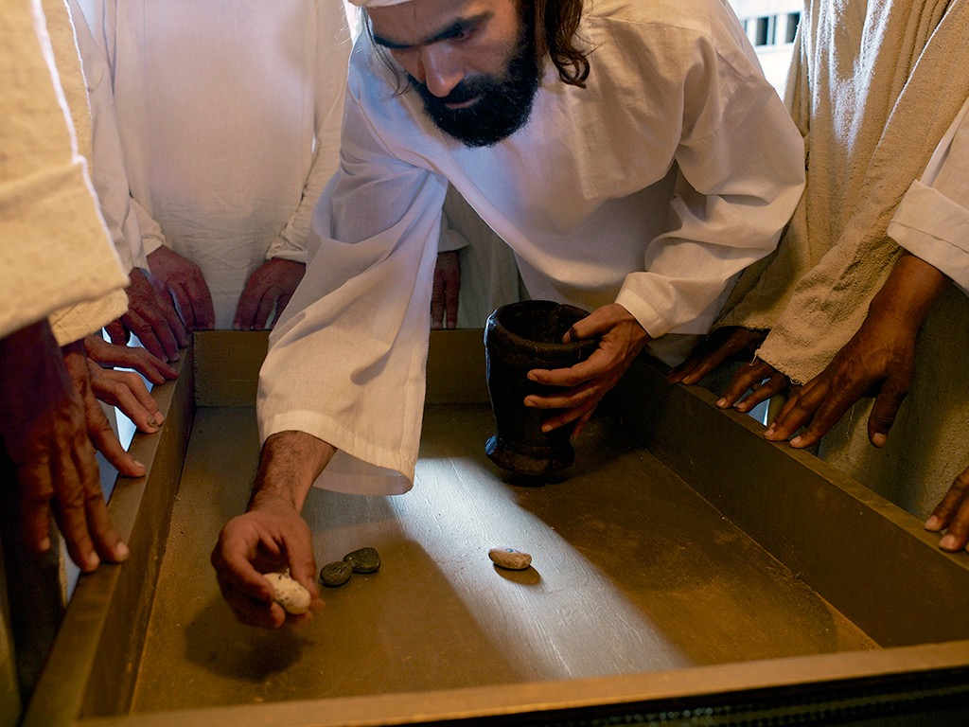

Slide 100
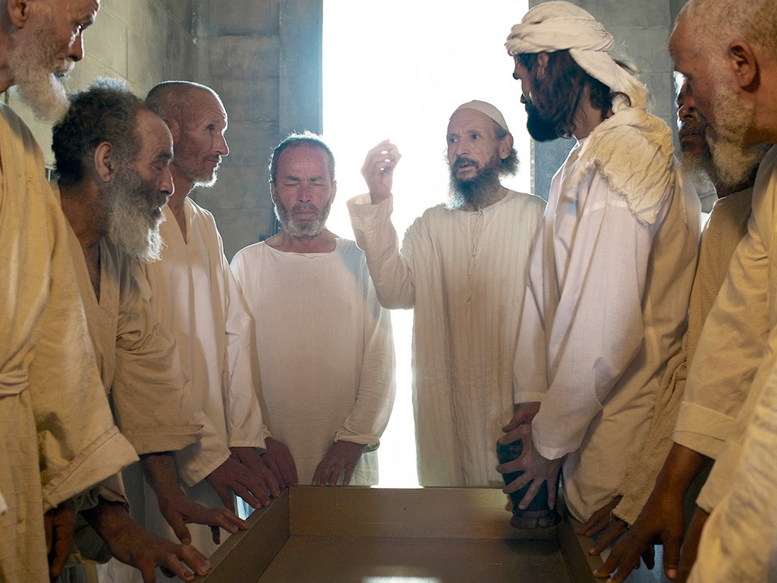

Slide 101
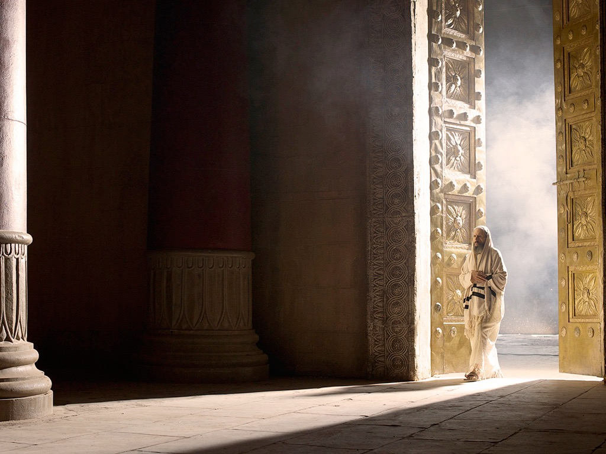

Slide 102
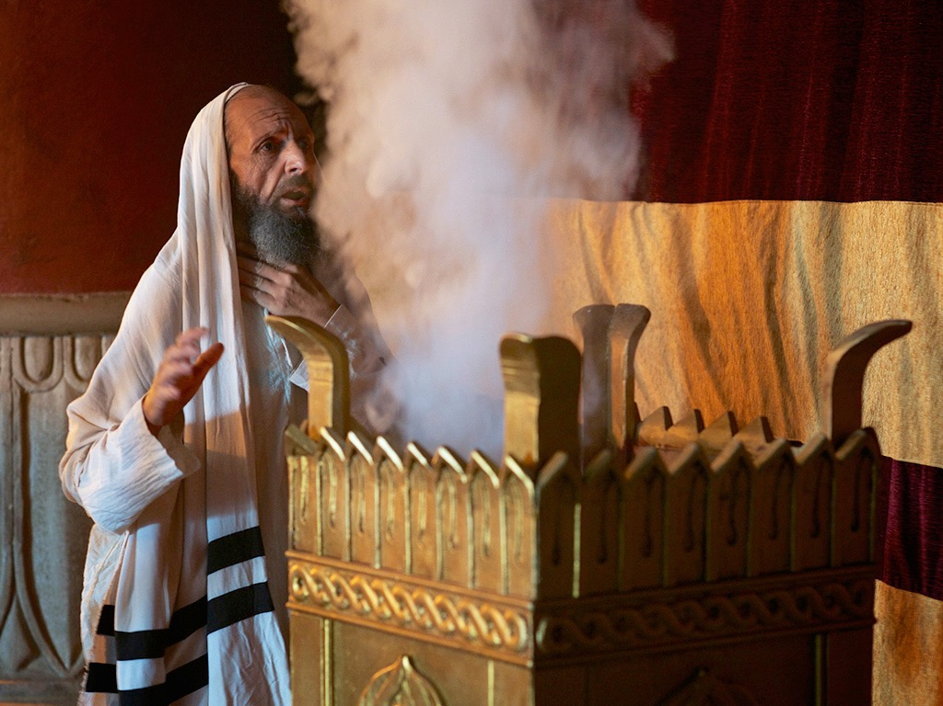

Slide 103
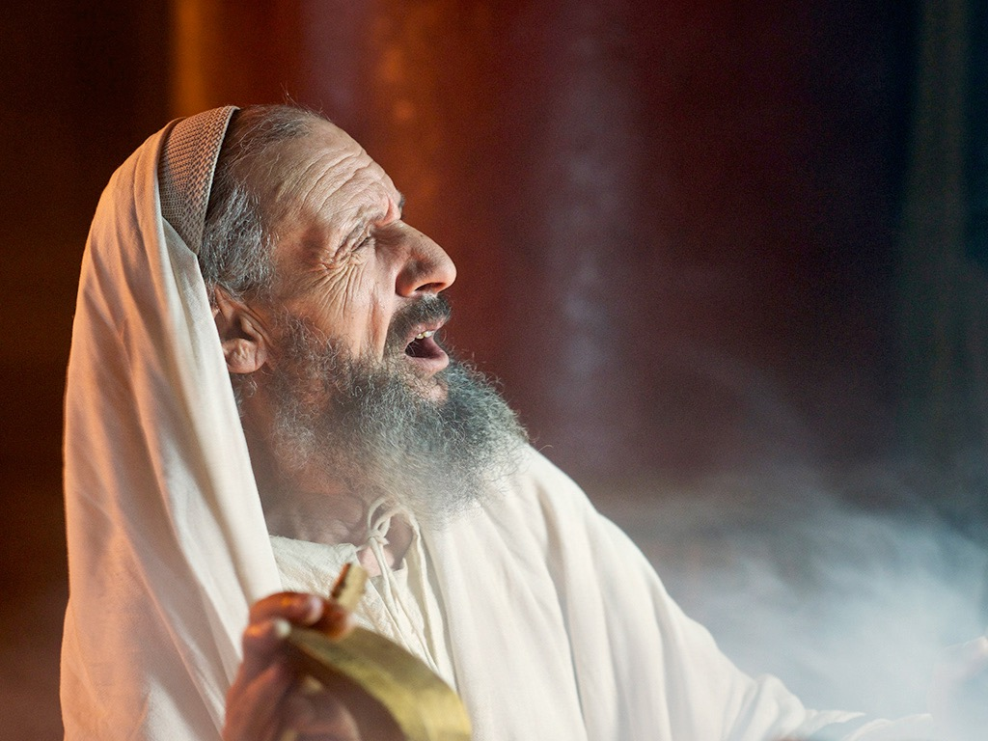

Slide 104
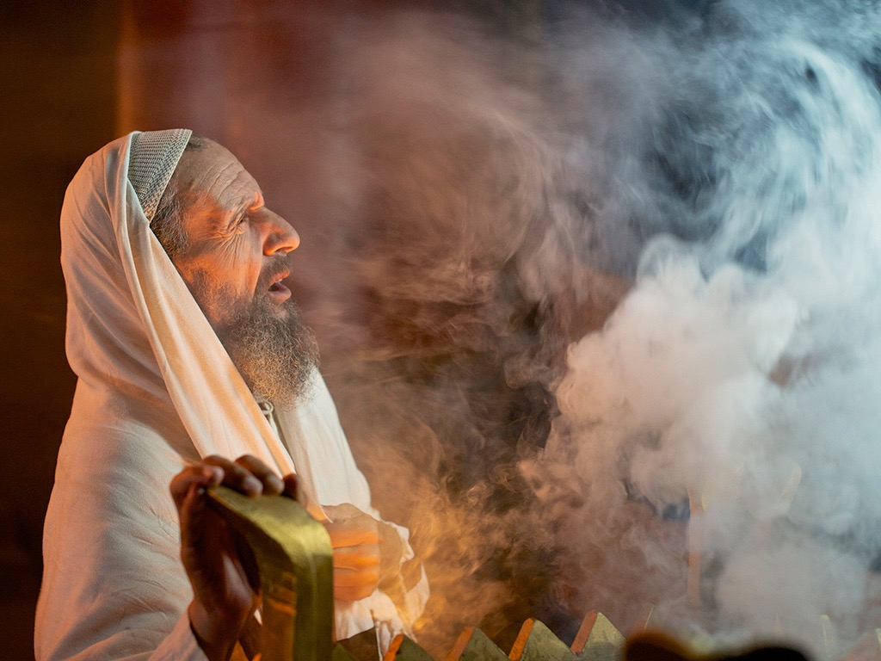

Slide 106
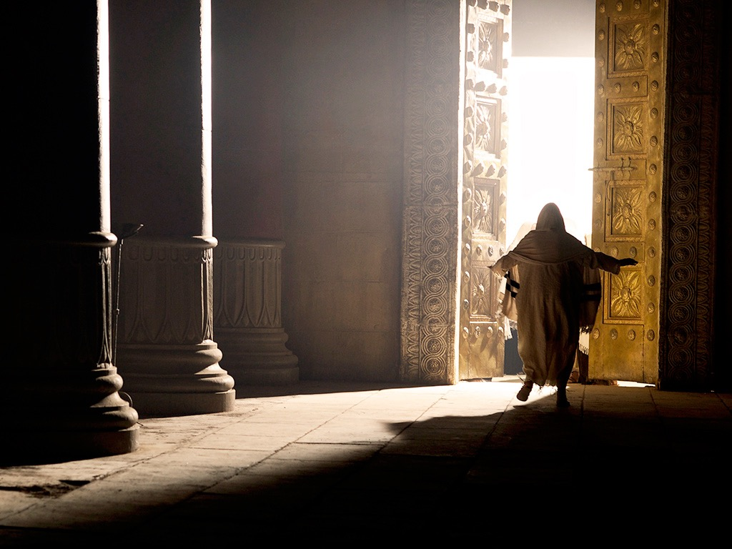

Slide 107
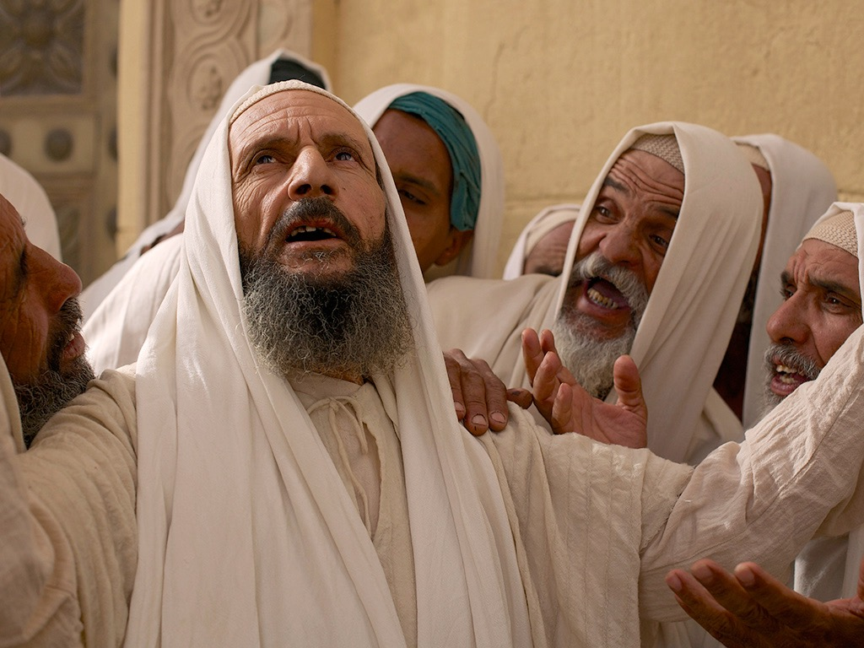

Slide 108


Slide 109


Slide 110


Slide 111
الكلمة في صور
صور كتابية مجانية

Slide 112

استخدمت بإذن رسمي
إنجيل
متى
إنجيل
مرقس
إنجيل
لوقا
إنجيل
يوحنا
نظرًا لإنتاج Lumo لمواد النشر الخاصة به ، نأسف لإبلاغك بأنه لا يمكننا ترخيص صورنا لعملاء آخرين خارج
freebibleimages.org
هذه الصور غير مرخصة لإعادة استخدامها في الفيديو أو النشر أو الوسائط الأخرى. لا يمكن إعادة توزيع الصور والملفات التي تم تنزيلها من خلال أي موقع ويب آخر غير freebibleimages.org أو استخدامها في أي سياق تؤدي فيه الرسالة المصاحبة إلى تقويض الإيمان المسيحي والإنجيل.
لا يمكن استخدام الصور إلا في العروض التقديمية التعليمية والمدونات ووسائل التواصل الاجتماعي ، وكلها يجب أن تكون مصحوبة بالإشارة إلى
www.LumoProject.com.
Picture courtesy of BBM
© All Rights Reserved.
www.bigbookmedia.com

Slide 113
ب. بشارة ولادة يسوع لمريم
5
لوقا 1: 26-38
أعلن جبرائيل لمريم العذراء أنها ستحبل بالمسيا يسوع معجزياً بحيث يصير الله متجسداً بدون طبيعة ساقطة حيث عرفت مريم أنها ستصير حبلى بالروح القدس

Slide 114

ملاكٌ يزور مريم
صور
كتابية
مجانية
لوقا 1: 26-38
Notes:
تُظهِر الولادتان المعجزيتان ليوحنَّا المعمدان ويسوع أنَّ الله يسيطر على كلِّ الأمور- ابتداءً من المرأة العاقر وانتهاءً بقرارات الملوك وأحكامهم- وذلك لكي يُقدِّم اللهُ المسيَّا الخاصَّ بإسرائيل (ليكون) عطيَّةً إلى كلِّ العالَم (لوقا 1: 57– 2: 20).

Slide 115


Slide 116


Slide 117


Slide 118


Slide 119


Slide 120


Slide 122


Slide 123


Slide 124
الكلمة في صور
صور كتابية مجانية

Slide 125
استخدمت بإذن رسمي
إنجيل
متى
إنجيل
مرقس
إنجيل
لوقا
إنجيل
يوحنا
نظرًا لإنتاج Lumo لمواد النشر الخاصة به ، نأسف لإبلاغك بأنه لا يمكننا ترخيص صورنا لعملاء آخرين خارج
freebibleimages.org
هذه الصور غير مرخصة لإعادة استخدامها في الفيديو أو النشر أو الوسائط الأخرى. لا يمكن إعادة توزيع الصور والملفات التي تم تنزيلها من خلال أي موقع ويب آخر غير freebibleimages.org أو استخدامها في أي سياق تؤدي فيه الرسالة المصاحبة إلى تقويض الإيمان المسيحي والإنجيل.
لا يمكن استخدام الصور إلا في العروض التقديمية التعليمية والمدونات ووسائل التواصل الاجتماعي ، وكلها يجب أن تكون مصحوبة بالإشارة إلى
www.LumoProject.com.
Picture courtesy of BBM
© All Rights Reserved.
www.bigbookmedia.com

Slide 126


ردود الفعل حول أخبار الولادة المدهشة
101ج
زكريا
مريم
عجوز لمجيء طفل
صغيرة لمجيء طفل
كيف يمكن أن أتأكد؟
كيف يكون هذا؟
شك في كلمة الله
سألت عن طريقة الله
انتهى الأمر بغباء
انتهى الأمر بخضوع

Slide 127

كانت بيت لحم هي مدينة داود

Slide 128

وَابْنَ
الْعَلِيِّ

Slide 129


لوقا ١ : ٣٣
وَيَمْلِكُ عَلَى بَيْتِ يَعْقُوبَ إِلَى الأَبَدِ وَلاَ يَكُونُ لِمُلْكِهِ نِهَايَةٌ.

Slide 130

لوقا ١ : ٣٢
وَيُعْطِيهِ الرَّبُّ الإِلَهُ كُرْسِيَّ دَاوُدَ أَبِيهِ

Slide 131
لوقا ١ : ٣٣
وَيَمْلِكُ عَلَى بَيْتِ يَعْقُوبَ إِلَى الأَبَدِ وَلاَ يَكُونُ لِمُلْكِهِ نِهَايَةٌ.

Slide 132

صور
كتابية
مجانية
العهدين القديم والجديد
نبوات عن ميلاد المسيح

Slide 133


Slide 134


Slide 135


Slide 136


Slide 137


Slide 138


Slide 140


Slide 141


Slide 142


Slide 143


Slide 144
استخدمت بإذن رسمي
إنجيل
متى
إنجيل
مرقس
إنجيل
لوقا
إنجيل
يوحنا
نظرًا لإنتاج Lumo لمواد النشر الخاصة به ، نأسف لإبلاغك بأنه لا يمكننا ترخيص صورنا لعملاء آخرين خارج
freebibleimages.org
هذه الصور غير مرخصة لإعادة استخدامها في الفيديو أو النشر أو الوسائط الأخرى. لا يمكن إعادة توزيع الصور والملفات التي تم تنزيلها من خلال أي موقع ويب آخر غير freebibleimages.org أو استخدامها في أي سياق تؤدي فيه الرسالة المصاحبة إلى تقويض الإيمان المسيحي والإنجيل.
لا يمكن استخدام الصور إلا في العروض التقديمية التعليمية والمدونات ووسائل التواصل الاجتماعي ، وكلها يجب أن تكون مصحوبة بالإشارة إلى
www.LumoProject.com.
Picture courtesy of BBM
© All Rights Reserved.
www.bigbookmedia.com

Slide 145
ت. وصول مريم إلى اليهودية
6
لوقا 1: 39-45
تزور مريم نسيبتها أليصابات لتشجيعها ولتأكيد ما قاله الملاك جبرائيل لها عن حملها أو لقضاء بعض الوقت بالتفكير بعيداً عن يوسف لكن هذه الزيارة كانت تأكيداً لزكريا وأليصابات ومريم أن إعلانات الله النبوية بخصوص الطفلين يوحنا ويسوع سوف تتحقق بالتأكيد

Slide 146
ث. نشيد مريم
7
لوقا 1: 46-56
تسبيح مريم الله على نعمته بالسماح لامرأة متواضعة مثلها بأن تحمل المسيا موضحة أنها قد فهمت المضامين المسيانية لهذا الحمل كتتميم للعهد الإبراهيمي بقوة الله

Slide 147
ج. ولادة يوحنا
8
لوقا 1: 57-80
ولادة يوحنا ونبوة زكريا في ختان الطفل سجلت كشهادة عن طرق سيادة الله في تتميم العهد الإبراهيمي والداوودي والجديد من خلال المسيا الذي سيسبقه يوحنا في البرية بدلاً من كهنة الهيكل

Slide 148
لوقا 1: 57-80
ولادة يوحنا
صور كتابية مجانية

Slide 149


Slide 150


Slide 151


Slide 152


Slide 153


Slide 154


Slide 156


Slide 157
ح. اعلان ولادة يسوع ليوسف
9
متى 1: 18-25
أعلن ملاك الرب ليوسف أن مريم ستحمل المسيا كعذراء فعلى يوسف أن يستعد ليكون الأب الراعي بأن يتزوجها وأظهر يوسف إيماناً صريحاً من خلال الحفاظ عليها كعذراء حتى ولادة يسوع

Slide 158

يوسف زوج مريم

Slide 159



1. الميلاد العذراوي (1: 18-25)
عادات الزواج
خطوبة، عقد زواج ملزم
يحدث الزواج بعد سنة

Slide 160

متى 1: 21
فستلد ابناً وتدعو اسمه يسوع
لأنه يخلص شعبه من خطاياهم
يهوه يخلص
أو يهوه خلاص

Slide 161
خ. ولادة يسوع
10
لوقا 2: 1-7
ولد يسوع في أبسط ظروف في بيت لحم خلال الإكتتاب في حكم أغسطس قيصر (5 كانون أول – 4 كانون ثاني ق.م) كدليل على أنه من نسل داود تتميماً
لميخا 5: 2 حتى يموت باعتباره الله الإنسان المسيا المصور في قماطه

Slide 162

مشهد كنيسة المهد

Slide 163

تأكد أنه الطفل

Slide 164


مشهد كنيسة المهد

Slide 165

Church Nativity Scene

Slide 166

هدف للسرقة

Slide 167

مشهد كنيسة المهد

Slide 168

مشهد كنيسة المهد

Slide 169

Church Nativity Scene

Slide 170

مشهد كنيسة المهد

Slide 171

جهاز أمان بريكهاوس عبر الأقمار الصناعية
Notes:
Brickhouse security has come to the rescue of frustrated church owners in New Jersey which keep having their Mary, Joseph and Jesus taken by crazy crooked Christians, reports MyFoxDC.
The GPS provided by Brickhouse is given to qualified religious institutions and placed inside the dolls. The CEO of Brickhouse Todd Morris said that "we then monitor it from our cloud-based mapping system, and set up alerts so that they'll get a text message or an e-mail if Baby Jesus is in motion," So for those that are tempted to steal these holy figures, they may receive a surprise knock on the door this Christmas.
http://hexus.net/ce/news/gadgets/64061-churches-use-gps-trackers-stem-stolen-baby-jesus-problem/

Slide 172

مشهد كنيسة المهد

Slide 173

مشهد كنيسة المهد
Notes:
This Jesus figure was stolen two years running in Florida, but was recovered after being stolen this year as a GPS device had been fitted Photo: AP
By Tom Leonard in New York
5:18PM GMT 10 Dec 2008
http://www.telegraph.co.uk/news/worldnews/northamerica/usa/3702961/Baby-Jesus-watched-over-by-GPS.html
Faced with rising thefts and vandalism, churches, community officials and ordinary people across the United States are fitting their displays with satellite tracking devices and hidden cameras.
Around 70 churches have so far taken up a New York security company's offer to use its GPS and camera systems for a month to safeguard mangers and menorahs.
Some families are doing the same and the new security measures are already showing success.
After its expensive life-size, £1,350 ceramic Jesus figure was stolen two years running, the community of Wellington, in Palm Beach County, Florida, installed a GPS device inside it this year.
When it was stolen again, police were able to track it down to a nearby home where it was found face down on a carpet. An 18-year-old woman is being prosecuted over the theft.
Related Articles
Mystery 'Jesus' pebbles
10 Dec 2008
Vase discovery linked to Mary Magdalene
10 Dec 2008
Brickhouse Security in New York said it got the idea to offer 200 religious organisations a month's free use of its high-tech equipment after a few churches asked if they could hire the devices just for December.
This year's tally of baby Jesus thefts so far includes one from a Methodist church in Pennsylvania in which the figurine was replaced by a pumpkin and another in Arkansas in which the thief not only stole the plastic baby but also the concrete block and chain to which it was attached.
In the past, some have been defaced with swear words and Satanic symbols. However, it is unclear whether most of the thefts are harmless pranks or the result of anti-Christian sentiment.
Brickhouse said its GPS device can track objects virtually anywhere in the world. If it is moved, a silent alarm is triggered, and police or the owner can go on the internet to see on a map where the object is going.

Slide 174

تاريخ ولادة يسوع
مقتبس من محاضرة صفية عام 2006 للسيد كوني تونغ فور
د. ريك جريفيث • مؤسسة الدراسات اللاهوتية الأردنية • BibleStudyDownloads.org

Slide 175
حقيقة أم خيال
جوردان تان رقم 172

Slide 176

ولدت في السنة الحادية عشرة من استقلال سنغافورة
بدأت دراستي في كلية سنغافورة للكتاب المقدس في سن 28
في أي سنة ولدت؟
1965
تموز 2004
1976
Notes:
I was born in 1976...

Slide 177
يسوع
التاريخي
Notes:
Today, we will continue to look at JESUS...
more precisely, the historical Jesus..

Slide 178
رف العهد الجديد
الأناجيل
التاريخ
متى
مرقس
أعمال
لوقا
يوحنا
رسائل بولس
لوقا
1 تسالونيكي
1 كورنثوس
2 تسالونيكي
2 كورنثوس
1 تيموثاوس
2 تيموثاوس
رومية
غلاطية
أفسس
فيلبي
كولوسي
فليمون
تيطس
الرسائل العامة
النبوة
عبرانيين
يعقوب
1 بطرس
2 بطرس
1 يوحنا
2 يوحنا
3 يوحنا
يهوذا
رؤيا
Notes:
Our text for today comes from the book of Luke....

Slide 179
هيكل لوقا
ولادة
يسوع
الخدمة في وقرب أورشليم
يسوع في الجليل
الطفولة
الطفولة
1-2
3: 1-4: 13
4: 14-9: 50
18: 34- 9: 51
18: 35- 21: 38
22-24
بدء خدمة يسوع
قصة السفر
الآلام والقيامة
Notes:
and as our sister, Mary, has given us the structure of Luke last week.
Today, i will focus on the infancy... or rather the birth of Jesus.

Slide 180
ولادة المسيح
1. ديونيسيوس إكسيجيوس 1 م
2. الملك هيرودس 4-6 ق.م
3. نجم بيت لحم 5-7 ق.م
4. كيرينيوس 6 م
بلومبيرغ، 188
Notes:
As many of you know, our calendar division of BC and AD is actually a Christian invention.
Before Christ and Anno Domini (The Year of the Lord)
1. Dionysus Exiguus in the early sixth century dated the birth of Jesus and since the Roman Empire was Christian, they decided that the calendar should be based on Christ. What Dionysus didn't factor in was the evidence from Josephus.
2. King Herod... once again, we know from Josephus that King Herod died in 4 BC and together with other data we can derive Christ birth between 4-6 BC
3. There are also attempts to link the star of Bethlehem with an unusual conjunction of planets and even a comet or supernova around 5-7 BC. (But this theory diminishes the supernatural power of God in creating the star just for the occasion of Christ's birth)
4. Quirinius and his census literally places Christ's birth as 6 A.D

Slide 181
نصوص كتابية
لوقا 2: 2
و هذا الإكتتاب الأول جرى إذ كان كيرينيوس والي سورية
لوقا 3: 23
و لما ابتدأ يسوع كان له نحو ثلاثين سنة وهو على ما كان يظن ابن يوسف ابن هالي
Notes:
We will focus on 2 verses today for our search of the Historical Jesus...
Luke 2:2 and Luke 3:23

Slide 182

معلومة رقم 1
ولد يسوع خلال اكتتاب كيرينيوس
معلومة رقم 2
كان عمر يسوع حوالي ثلاثين سنة حين بدأ خدمته
الكبير
السؤال
ماذا بخصوص كيرينيوس والإكتتاب؟
Notes:
The big question is...
so what about Quirinius and the census? what's so important or interesting?

Slide 183
تم إرسال كيرينيوس من قبل أغسطس ليكون حاكمًا لسوريا (ويهوذا) في 6 م (وليس 6 قبل الميلاد) وبعد ذلك قام بإجراء إحصاء ملحوظ للإمبراطورية.
يخبرنا يوسيفوس أن كيرينيوس زار يهودا في 6-7 م لتقييم ممتلكات اليهود استعدادًا لتسجيل تلك الممتلكات وفرض الضرائب عليها. ولا يوجد دليل على أنه كان والي المنطقة مرتين أو أنه أجرى إحصاء سكاني للمنطقة مرتين.
لقد تم اقتراح أن لوقا ربما خلط بين كيرينيوس و. في مقابل ذلك ، كان من الواضح أن لوقا كان على دراية بالأسماء اللاتينية وكان سيعرف اسمًا قريبًا من كيرينيوس مثل اسم كوانتيليوس
Notes:
read....
that's too much info so i'll just give you some points.

Slide 184
لم يكن الإحصاء الروماني يتطلب من اليهود السفر إلى موطن أجدادهم للتسجيل. على أي حال ، هل من المحتمل أن يقوم الرومان بإجراء مثل هذا الإحصاء السكاني في دولة تابعة لها بالفعل حاكمها (هيرودس)؟ استجابة لهذه المشاكل ، تم تقديم إجابات مختلفة. في المقام الأول ، إذا كان هناك إحصاء سكاني أثر على يهوذا في عهد هيرودس الكبير ، فمن المحتمل أن يسير على غرار التعداد اليهودي ، وليس الروماني. في هذه الحالة ، من المعقول أن يعود اليهود إلى منازل أجدادهم وأن يذهب كلا الراشدين (خاصةً إذا كانت مريم أيضًا من أصل داودي).
Notes:
read....
that's too much info so i'll just give you some points.

Slide 185
ثانيًا ، يُظهر لوقا في أماكن أخرى معرفته بالإحصاء الأخير الذي أجراه كيرينيوس والذي أدى إلى ثورة يهوذا الجليلي في 6-7 م (أعمال الرسل 5:37).
هل من المحتمل أنه كان سيخلط بين هذا الإحصاء ، الذي عرف أنه لاحقًا ، مع واحد في عهد هيرودس؟ ليس من المؤكد أن لوقا في 2: 1 يعني أن أغسطس قد أجرى إحصاءً هائلاً واحدًا للإمبراطورية بأكملها. اللغة عامة وقد لا تعني أكثر من أن الأجزاء المختلفة من الإمبراطورية كانت خاضعة لتعدادات مختلفة خلال زمن أغسطس ...
Notes:
read....
that's too much info so i'll just give you some points.

Slide 186

كيرينيوس
1. أرسل كيرينيوس من قبل أغسطس ليكون حاكم سوريا في 6-7 م حيث قام بعمل إحصار مكتوب لصالح الإمبراطورية الرومانية .
2. كما عين كيرينيوس قنصلاً في وقت أبكر أي حوالي 12 ق.م .
3. حاكماً يمكن أن تعني عدة أدوار قيادية وهناك نقوش عديدة تظهر أنه في الفترة بين 7-10 ق.م أنجز كيرينيوس مهاماً عسكرية في سوريا .
يوئيل ب. غرين، قاموس يسوع والأناجيل ، 66
Notes:
so although Quirinius was officially governor of Syria and Judea only in 6 AD, it does not mean he wasn't around doing a census or something else...

Slide 187
الإحصاءات
تتم الإحصاءات الرومانية كل 14 سنة.
(prōtē) الأول أو السابق؟
قد تعني صياغة لوقا الدقيقة أنه يشير إما إلى أول تعداد سكاني أو سابق تحت حكم كيرينيوس لسوريا.
هذا يعني قبل 6 م.
يوئيل ب. غرين، قاموس يسوع والأناجيل ، 66
Notes:
Therefore, the census in Luke 2:2 could mean the one before Quirinius was governor, or the one before Quirinius census in 6 AD

Slide 188
الكبير التالي
السؤال
ماذا عن
هيرودس؟
Notes:
HOW ABOUT HEROD??

Slide 189
الملك هيرودس
بحسب سجلات يوسيفوس نعرف أن هيرودس مات حوالي 4 ق.م
متى 2: 1
و لما ولد يسوع في بيت لحم اليهودية في أيام هيرودس الملك إذا مجوس من المشرق قد جاؤوا إلى أورشليم
متى 2: 16
حينئذ لما رأى هيرودس أن المجوس سخروا به غضب جداً فأرسل وقتل جميع الصبيان الذين في بيت لحم وفي كل تخومها من ابن سنتين فما دون بحسب الزمان الذي تحققه من المجوس
بلومبيرغ، 188
Notes:
from Josephus, we know that King Herod died about 4 BC.
Matt 2:1 tells us that Jesus was born when King Herod was still alive
Matt 2:16 tells us that Jesus could possibly be 2 years old when Herod ordered the massacre of the innocents... before 4BC... possibly 6 or even 7 BC.

Slide 190

وضع الأمور معاً
الإحصاء
السابق
8-7 ق.م
موت
الملك هيرودس
4 ق.م
إحصاء
كيرينيوس
6-7 م
14 سنة
لهذا يمكننا أن نستنتج
أن يسوع ولد بين 8-4 ق.م
Notes:
now let's put what we have together...

Slide 191
ولد يسوع
بين 4-7 ق.م
نصوص كتابية
لوقا 2: 2
و هذا الإكتتاب الأول جرى إذ كان كيرينيوس والي سورية
لوقا 3: 23
و لما ابتدأ يسوع كان له نحو ثلاثين سنة وهو على ما كان يظن ابن يوسف بن هالي
Notes:
looking at luke 2:2...
my conclusion is that Jesus was born between 5-7 BC

Slide 192
كبير آخر
سؤال
كان عمر يسوع حوالي ثلاثين سنة حين بدأ خدمته
إذاً؟؟
Notes:
Now Luke 3:23 says Jesus was about thirty when he began his ministry...
SO??

Slide 193
نعرف من التاريخ اليهودي أن اللاويين يبدأون خدمتهم في عمر الثلاثين
على كل حال فإن التقاليد التاريخية اليهودية تستخدم الأرقام التقريبية وليس الدقيقة للأعمار
هذا يقودنا للإعتقاد
أن يسوع بدأ خدمته
بين 25-27 م
Notes:
In Luke 2:2, we could link the information provided by Luke to Roman history...
here in Luke 3:23 however, we see certain links to Jewish history.
The levites and jewish historiography...
But for sure, it helps us to the conclusion that ....

Slide 194

ومع ذلك يجب علينا أيضًا النظر في هذا العمل النهائي

Slide 195
تأريخ ولادة المسيح
56
تاريخ الميلاد : كانون أول 5 ق.م / كانون ثاني 4 ق.م
ولد يسوع بين هذين التاريخين
إحصاء
كيرينيوس
(لوقا 2: 1-5)
موت
هيرودس الكبير
(مت 2: 1، لو 1: 5)
6 ق.م
29 آذار – 11 نيسان
4 ق.م
هارولد و. هوينر، النواحي المخصتة بالتسلسل الزمني لحياة المسيح (زوندرفان، 1977)، 114

Slide 196
تأريخ بداية خدمة المسيح
56
بدء الخدمة : خريف 29 م
ربما بدأ يسوع خدمته بين هذين التاريخين
* السنة الخامسة عشر من حكم طيباريوس
(لوقا 3: 1-3)
19 آب
28 م
31 كانون أول
29 م
* محسوب إما من التقويم اليولياني أو سنة طيباريوس الملكية
هارولد و. هوينر، النواحي المخصتة بالتسلسل الزمني لحياة المسيح (زوندرفان، 1977)، 114

Slide 197
الخلاصة
يؤكد لنا لوقا ، نحن قراء الكتاب ، أن يسوع كان موجودًا تاريخيًا من خلال إظهار تاريخ ميلاده وفقًا لتاريخ العالم الحالي في عصره.
عندما نعترف بيسوع ونظهره كشخصية تاريخية أصيلة وحقيقية ، فإن ذلك يساعدنا على دحض الحجج المتعلقة بما إذا كان موجودًا بالفعل أم أنه مجرد أسطورة.
حقيقة أم خيال ؟

Slide 198
د. إعلان الرعاة
11
لوقا 2: 8-20
تعلن ملائكة الله للرعاة أنهم الشهود غير المحتملين حتى الآن غير المتحيزين وأنهم قد يعرفون أن الله قد قدم علامة على حضوره في ولادة المخلص الذي جاء كمسيا ، حاكم وفادي إسرائيل في المملكة المسيانية.

Slide 199

Bored Shepherds
لا يوجد شيء مدهش يحدث في مثل هذه الوظيفة

Slide 200

ولد لكم اليوم في مدينة داود مخلص هو المسيح الرب
(لوقا 2: 11)

Slide 201
3. طفولته
12-19
أحداث منتقاة من طفولة يسوع مسجلة بترتيب لتؤكد أن يسوع هو المسيا الموعود

Slide 202
أ. ختانه
12
لوقا 2: 21
ختن يسوع كعلامة على العهد الإبراهيمي حتى يكون قادراً على تتميم الوعود التي أعطاها الله لإبراهيم

Slide 203
ب. تقديمه
13
لوقا 2: 22-38
تم تقديم يسوع في الهيكل طاعة للناموس حتى تتطهر مريم طقسياً وحتى يفتدى يسوع بحسب الكهنوت الهاروني

Slide 204

بارك سمعان يسوع في الهيكل
(لو 2: 21-32)

Slide 205
ت. طفولته
14-16
عبادة المجوس، الهروب إلى مصر وإلى الناصرة كلها معاً تتمم النبوة حتى تثبت أن المسيح هو مسيا إسرائيل

Slide 206


الإصحاح الثاني
بيت لحم
مصر
الناصرة

Slide 207
تم هذا كله لكي يتم ما قيل بالنبي
يكتمل
أو
يملأ بالكامل
يتم

Slide 208
نبوات العهد القديم
1. حرفي
نبوات مباشرة
مكان الولادة
في بيت لحم
مت 2: 6
ميخا 5: 2

Slide 209

نبوات العهد القديم
2. تصنيفي
التواصل بين أحداث العهد القديم والعهد الجديد
مثل هوشع 11: 1 ---- متى 2: 15
من مصر دعوت ابني

Slide 210


هوشع 11: 1
دعا الله إسرائيل للخروج من مصر
متى 2: 15
هرب يسوع
و رجع من مصر

Slide 211
نبوات العهد القديم
3. حرفي وتصنيفي
أشعيا 7: 14 ... يعطيكم آية ها العذراء
____________________________________________
أنت : بالعبرية جمع
العذراء : بالعبرية تعني شابة في عمر الزواج

Slide 212
نبوات العهد القديم
3. حرفي وتصنيفي
تنبؤ نهائي يشير إلى المسيح
آحاز
يسوع

Slide 213
(1) في بيت لحم
ت. طفولته
14
متى 2: 1-12
تم عبادة يسوع كونه ملك اليهود من قبل الأمم في بيت لحم لتحقيق ميخا 5: 2 وكمؤشر أن هذا الطفل المولود سيحكم يوماً ما كملك الملوك ورب الأرباب، المسيا الحاكم على كل أمم العالم

Slide 214

بيت لحم
و أنت يا بيت لحم أرض يهوذا لست الصغرى بين رؤساء يهوذا لأن منك يخرج مدبر يرعى شعبي إسرائيل
( ميخا 5: 2 مقتبسة في متى 2: 6)

Slide 215

الرحلة إلى بيت لحم

Slide 216

One King 19/30
من السهل التعرف على يسوع

Slide 217
2. الولادة في بيت لحم
أما أنت يا بيت لحم أفراتة وأنت صغيرة أن تكوني بين ألوف يهوذا فمنك يخرج لي الذي يكون متسلطاً على إسرائيل
(ميخا 5: 2)

Slide 218

.... وزيارة المجوس (2: 1-12)

Slide 219

Who Were the Magi?

Slide 220


ما نوع المملكة التي يصورها كل من أشعياء ومتى؟
78b
سياسية
مادية
عاطفية
ذهنية
روحية

Slide 221

ما هو التطبيق المعاصر لاتباع النجم؟

Slide 222

أي نوع من النجوم؟
Notes:
What kind of star was it?

Slide 223
من أين جاء المجوس؟
15
مليون دينار
14
500000 د
13
250000 د
12
125000 د
11
64000 د
10
32000 د
9
16000 د
8
8000 د
7
4000 د
6
2000 د
5
1000 د
4
500 د
3
300 د
2
200 د
50:50
1
100 د
أ. بابل
ب. آشور
ت. فارس
ث. شبه الجزيرة العربية

Slide 224

مجوس عرب؟
موقعهم :
  المشرق قد تعني الجنوب الشرقي كما يمكن أن تعني الشمال الشرقي
  آشور وبابل وفارس كانت دائماً تدعى أراضي الشمال (إر 1: 13-15، 6: 22، 25: 9)
Notes:
After this slide, will go to Dr Rick's NT Survey: Matthew, p78f, “Arab Magi in Matthew 2”

Slide 225
مجوس عرب؟
هداياهم (مت 2: 11)
  كل الهدايا أتت عن طريق تجارة التوابل جنوب شرق إسرائيل
  تأتي من شبا تحمل ذهباً ولباناً (أش 60: 6، مز 72: 10) شبا في العصر الحالي هي أرض جنوب الجزيرة العربية
Notes:
After this slide, will go to Dr Rick's NT Survey: Matthew, p78f, “Arab Magi in Matthew 2”

Slide 226
مجوس عرب؟
هداياهم (مت 2: 11) :
  يأتي البخور فقط من جنوب العربية مع أنه كان يباع في كل الشرق الأوسط
  يأتي الذهب من شبه الجزيرة العربية من أرض أوفير وهي اليوم اليمن
Notes:
After this slide, will go to Dr Rick's NT Survey: Matthew, p78f, “Arab Magi in Matthew 2”

Slide 227
مجوس عرب؟
دورهم : العرب يفدون إسرائيل
  أنقذ يوسف من إخوته من قبل الإسماعيليين في العربية والذين أحضروه إلى مصر (تك 37: 27-28)
  مقاومة موسى من قبل شيوخ إسرائيل أجبرته على اللجوء إلى أرض مديان في العربية (خر 2: 13-15)
Notes:
After this slide, will go to Dr Rick's NT Survey: Matthew, p78f, “Arab Magi in Matthew 2”

Slide 228
مجوس عرب؟
دورهم : العرب يفدون إسرائيل
  حتى في الضيقة المستقبلية فسوف تجد إسرائيل ملجأ لها في الصحراء (رؤ 12: 14) وغالباً ستكون في العربية
Notes:
After this slide, will go to Dr Rick's NT Survey: Matthew, p78f, “Arab Magi in Matthew 2”

Slide 229


Slide 230
(2) في مصر
ت. طفولته
15
متى 2 : 13-18
هرب يوسف ومريم ويسوع إلى مصر للنجاة من قتل الأطفال بيد هيرودس حتى تتحقق هوشع 11: 1 ويموت المسيح قبل فداء العالم

Slide 231

الرحلة إلى بيت لحم، الهرب إلى مصر والرجوع إلى الناصرة (متى 2)
79
79

Slide 232

3. الهرب إلى مصر (2: 13-15)

Slide 233


4. قتل الأبرياء

Slide 234
(3) في الناصرة
ت. طفولته
16
متى 2: 19-23، لوقا 2: 39
رجعت العائلة إلى إسرائيل بإعلان ملائكي واختاروا الناصرة بدلاً من بيت لحم لتجنب أرخيلاوس حتى تتم النبوات المتعلقة بأصول المسيا المتواضعة

Slide 235


5. الرجوع إلى الناصرة (2: 19-23)
سيدعى
ناصرياً

Slide 236
الموضوع الرئيسي
1. حققت ولادة المسيح نبوات العهد القديم
2. تحقق طاعة البشر خطة الله

Slide 237
ولادة وطفولة
يسوع
كوني تونغ

Slide 238
ث. صباه
17-19
الأحداث المختارة من حياة المسيح المبكرة تظهر أنه بينما كان ينمو جسدياً، ذهنياً، روحياً واجتماعياً فقد كان مدركاً لألوهيته بشكل كامل كما كان مدركاً لبشريته

Slide 239
(1) نموه
ث. صباه
17
لوقا 2: 40
ترعرع يسوع جسدياً، ذهنياً وروحياً مثبتاً أنه قد خسل على التعليم الكتابي من شبابه في بيت تقي

Slide 240
(2) زيارته إلى أورشليم
ث. صباه
18
لوقا 2: 41-50
معرفة يسوع بتعاليم الناموس في الهيكل بعمر اثنا عشر سنة يظهر أنه لم يكن مجرد ابن الناموس لكنه في فهم كامل لألوهيته ورسالته وعلاقته مع الآب حتى في هذا السن المبكر

Slide 241
(3) تطوره
ث. صباه
19
لوقا 2: 51-52
في الأحداث غير المسجلة للثمانية عشر عاماً التالية من حياة يسوع فقد كان ينمو ذهنياً، جسدياً، روحياً واجتماعياً وبهذا يثبت كمال رجولته وكمال طاعته

Slide 242
تقديم
الملك
27-1
السفير
وصول
أسلافه
مجيئه
طفولته
Notes:
Jesus did all that we should expect of the Messiah (King) from the start:
1—He arrived in the proper lineage of David, born of a virgin, and knew his deity even at age 12
2—His forerunner John knew his role in preparing Israel for her king
3—He had the best witnesses possible in the Father (baptism), Spirit (temptation), and John (prophesied herald)

Slide 243
ب. سفير الملك
20-23
يسبق يوحنا المعمدان يسوع المسيح ليحضر إسرائيل لاستقباله كونه المسيا المنتظر

Slide 244
1. رسالة يوحنا
20
مرقس 1: 1، لوقا 3: 1-2
يستقبل يوحنا رسالة نبوية من الله في البرية أن يخصص إسرائيل للرب تحضيراً للمسيا

Slide 245

يوحنا المعمدان
لوقا 3: 1-2
و في السنة الخامسة عشرة من سلطنة طيباريوس قيصر إذ كان بيلاطس البنطي والياً على اليهودية وهيرودس رئيس ربع على الجليل وفيلبس أخوه رئيس ربع على إيطورية وكورة تراخونيتس وليسانيوس رئيس ربع على الأبلية
في أيام رئيس الكهنة حنان وقيافا كانت كلمة الله على يوحنا بن زكريا في البرية
Notes:
Note how many opportunities exist for errors in this single passage. If the time of even one of these reigns is inaccurate, then Luke would be disproven as a historian and inerrancy impossible. But each of these men was in leadership in AD 29 when John began his ministry. Each period is as follows:
Tiberius (AD 14-37)
Pilate (AD 26-36)
Philip (4 BC-AD 34)
Lysanias (AD 14-29)
Annas (AD 6-15 but wielding considerable power after that—probably died about AD 40; see Annas had been high priest from A.D. 6 to 15. The Romans had removed him from office yet he still wielded considerable power behind the scenes (https://www.blueletterbible.org/faq/don_stewart/don_stewart_1314.cfm)
Caiaphas (AD 18-36): Caiaphas was the ruling High Priest at the time of Jesus ministry (A.D. 18-36). He was the son-in-law of Annas. (https://www.blueletterbible.org/faq/don_stewart/don_stewart_1314.cfm)
——————
https://www.internationalstandardbible.com/L/lysanias.html
International Standard Bible Encyclopedia Online
Accessed 17 June 2022
Lysanias
li-sa'-ni-as (Lusanias): Mentioned in Lu 3:1 as tetrarch of Abilene in the 15th year of the reign of Tiberius Caesar, and thus fixing the date of the preaching of John the Baptist in the wilderness at about 26 or 28 AD. A Lysanias is mentioned by Josephus as having ruled over Chalcis and Abilene, and as having been slain by Mark Antony at the instigation of Cleopatra. As this happened about 36 BC, Luke has been charged with inaccuracy. Inscriptions, however, corroborate the view that the Lysanias of Luke was probably a descendant of the Lysanias mentioned by Josephus (compare Schurer,H J the Priestly Code (P), div I, volumeII , App. 1, p. 338).
——————
https://www.oxfordreference.com/view/10.1093/oi/authority.20110803100120769
Accessed 17 June 2022
The reference to Lysanias in Luke 3: 1 as the tetrarch of Abilene NW of Damascus may be a mistake, since the only Lysanias certainly known died in 36 bce. There was, however, possibly another, unknown, Lysanias in the fifteenth year of the reign of Tiberius (28 or 29 ce) to which Luke is referring, since an inscription bearing the name Lysanias was found at Abila, the city in Abilene, and dated between 14 and 29 ce.

Slide 246
فترة خدمة المسيح
56
خريف 29 م – 3 نيسان 33 م (5ر3 سنوات)
ذكر يوحنا وحده ثلاثة أعياد فصح
لذلك فإن خدمة يسوع هي 5ر2 سنة على الأقل
بدء
خدمة
يسوع
الفصح الأول
7 نيسان
30 م
الفصح الثاني
الفصح الثالث
25 نيسان
32 م
الفصح الرابع
3 نيسان
33 م
خريف
29 م
يوحنا 2: 13، 23
غير مذكور في يوحنا
مر 2: 23-28
لو 6: 1-5
مت 12: 1-8
يو 6: 4
يو 11: 55-12: 1
هارولد و. هوينر، النواحي المخصتة بالتسلسل الزمني لحياة المسيح (زوندرفان، 1977)، 114
Notes:
Christ's 3½ year ministry spanned four Passovers. However, the Synoptics mention only one Passover (#2 on this timeline), which could give the impression of only a year-old ministry. John fills in the details, though, by showing three other Passovers not mentioned by Matthew, Mark, or Luke.

Slide 247
التسلسل الزمني ليسوع والأعمال
38أ
4 ق.م
1 ق.م
1 م
14
29
30
33
35
ولادة
يسوع
–سنة واحدة–
حكم
طيباريوس
السنة 15
لطيباريوس
–
يوحنا
و يسوع
موت
يسوع
إيمان
بولس
في السنة الخامسة عشرة لطيباريوس
خدم يوحنا (لوقا 3: 1)
32-33 سنة
ولما ابتدأ يسوع كان له نحو ثلاثين سنة
(لوقا 3: 23)

Slide 248
عمر يسوع
عندما بدأ خدمته
38أ
ولما ابتدأ يسوع كان له نحو ثلاثين سنة
(لوقا 3: 23)
سنة
3 سنوات
28-29 سنة
4 3 2 1 1 2 3 4 5 6 7 8 ……………………………………………….…………………… 26 27 28 29
ق.م م
3 + 1 + 28 = 32 سنة (غير شامل 29 م)
3 + 1 + 29 = 33 سنة (شامل 29 م)
مقتبس من ميشيل آنج (طالب مساق العهد الجديد، كلية سنغافورة للكتاب المقدس، 2006)

Slide 249
2. رسالة من يوحنا
21
متى 3: 1-6، مرقس 1: 2-6، لوقا 3: 3-6
كرز يوحنا بالتوبة لمغفرة الخطايا والمعمودية استعداداً للملكة المسيانية حتى تتأسس على الأرض مع الملك كونه حاكمها

Slide 250
يوحنا المعمدان
لوقا 3: 3-4
فجاء إلى جميع الكورة المحيطة بالأردن يكرز بمعمودية التوبة لمغفرة الخطايا
كما هو مكتوب في سفر أقوال أشعياء النبي القائل صوت صارخ في البرية أعدوا طريق الرب اصنعوا سبله مستقيمة

Slide 251
يوحنا المعمدان
لوقا 3: 5-6
كل واد يمتلئ وكل جبل وأكمة ينخفض وتصير المعوجات مستقيمة والشعاب طرقاً سهلة
و يبصر كل بشر خلاص الله

Slide 252

يوحنا المعمدان
متى 3: 1-16
مرقس 1: 1-11
لوقا 3: 1-22
يوحنا 1: 1-34
صور كتابية مجانية
Notes:
John the Baptist Prepares the Way
Matt. 3:1 In those days John the Baptist came to the Judean wilderness and began preaching. His message was, ² “Repent of your sins and turn to God, for the Kingdom of Heaven is near.” ³ The prophet Isaiah was speaking about John when he said,
“He is a voice shouting in the wilderness,
‘Prepare the way for the LORD’s coming!
Clear the road for him!’”
Matt. 3:4 John’s clothes were woven from coarse camel hair, and he wore a leather belt around his waist. For food he ate locusts and wild honey. ⁵ People from Jerusalem and from all of Judea and all over the Jordan Valley went out to see and hear John. ⁶ And when they confessed their sins, he baptized them in the Jordan River.
Matt. 3:7 But when he saw many Pharisees and Sadducees coming to watch him baptize, he denounced them. “You brood of snakes!” he exclaimed. “Who warned you to flee the coming wrath? ⁸ Prove by the way you live that you have repented of your sins and turned to God. ⁹ Don’t just say to each other, ‘We’re safe, for we are descendants of Abraham.’ That means nothing, for I tell you, God can create children of Abraham from these very stones. ¹⁰ Even now the ax of God’s judgment is poised, ready to sever the roots of the trees. Yes, every tree that does not produce good fruit will be chopped down and thrown into the fire.
Matt. 3:11 “I baptize with water those who repent of their sins and turn to God. But someone is coming soon who is greater than I am—so much greater that I’m not worthy even to be his slave and carry his sandals. He will baptize you with the Holy Spirit and with fire. ¹² He is ready to separate the chaff from the wheat with his winnowing fork. Then he will clean up the threshing area, gathering the wheat into his barn but burning the chaff with never-ending fire.”
The Baptism of Jesus
Matt. 3:13 Then Jesus went from Galilee to the Jordan River to be baptized by John. ¹⁴ But John tried to talk him out of it. “I am the one who needs to be baptized by you,” he said, “so why are you coming to me?”
Matt. 3:15 But Jesus said, “It should be done, for we must carry out all that God requires.” So John agreed to baptize him.
Matt. 3:16 After his baptism, as Jesus came up out of the water, the heavens were opened and he saw the Spirit of God descending like a dove and settling on him.
MARK
John the Baptist Prepares the Way
Mark 1:1 This is the Good News about Jesus the Messiah, the Son of God. It began ² just as the prophet Isaiah had written:
“Look, I am sending my messenger ahead of you,
and he will prepare your way.
³ He is a voice shouting in the wilderness,
‘Prepare the way for the LORD’s coming!
Clear the road for him!’”
Mark 1:4 This messenger was John the Baptist. He was in the wilderness and preached that people should be baptized to show that they had repented of their sins and turned to God to be forgiven. ⁵ All of Judea, including all the people of Jerusalem, went out to see and hear John. And when they confessed their sins, he baptized them in the Jordan River. ⁶ His clothes were woven from coarse camel hair, and he wore a leather belt around his waist. For food he ate locusts and wild honey.
Mark 1:7 John announced: “Someone is coming soon who is greater than I am—so much greater that I’m not even worthy to stoop down like a slave and untie the straps of his sandals. ⁸ I baptize you with water, but he will baptize you with the Holy Spirit!”
The Baptism and Temptation of Jesus
Mark 1:9 One day Jesus came from Nazareth in Galilee, and John baptized him in the Jordan River. ¹⁰ As Jesus came up out of the water, he saw the heavens splitting apart and the Holy Spirit descending on him like a dove. ¹¹ And a voice from heaven said, “You are my dearly loved Son, and you bring me great joy.”
John the Baptist Prepares the Way
Luke 3:1 It was now the fifteenth year of the reign of Tiberius, the Roman emperor. Pontius Pilate was governor over Judea; Herod Antipas was ruler over Galilee; his brother Philip was ruler over Iturea and Traconitis; Lysanias was ruler over Abilene. ² Annas and Caiaphas were the high priests. At this time a message from God came to John son of Zechariah, who was living in the wilderness. ³ Then John went from place to place on both sides of the Jordan River, preaching that people should be baptized to show that they had repented of their sins and turned to God to be forgiven. ⁴ Isaiah had spoken of John when he said,
“He is a voice shouting in the wilderness,
‘Prepare the way for the LORD’s coming!
Clear the road for him!
⁵ The valleys will be filled,
and the mountains and hills made level.
The curves will be straightened,
and the rough places made smooth.
⁶ And then all people will see
the salvation sent from God.’”
Luke 3:7 When the crowds came to John for baptism, he said, “You brood of snakes! Who warned you to flee the coming wrath? ⁸ Prove by the way you live that you have repented of your sins and turned to God. Don’t just say to each other, ‘We’re safe, for we are descendants of Abraham.’ That means nothing, for I tell you, God can create children of Abraham from these very stones. ⁹ Even now the ax of God’s judgment is poised, ready to sever the roots of the trees. Yes, every tree that does not produce good fruit will be chopped down and thrown into the fire.”
Luke 3:10 The crowds asked, “What should we do?”
Luke 3:11 John replied, “If you have two shirts, give one to the poor. If you have food, share it with those who are hungry.”
Luke 3:12 Even corrupt tax collectors came to be baptized and asked, “Teacher, what should we do?”
Luke 3:13 He replied, “Collect no more taxes than the government requires.”
Luke 3:14 “What should we do?” asked some soldiers.
John replied, “Don’t extort money or make false accusations. And be content with your pay.”
Luke 3:15 Everyone was expecting the Messiah to come soon, and they were eager to know whether John might be the Messiah. ¹⁶ John answered their questions by saying, “I baptize you with water; but someone is coming soon who is greater than I am—so much greater that I’m not even worthy to be his slave and untie the straps of his sandals. He will baptize you with the Holy Spirit and with fire. ¹⁷ He is ready to separate the chaff from the wheat with his winnowing fork. Then he will clean up the threshing area, gathering the wheat into his barn but burning the chaff with never-ending fire.” ¹⁸ John used many such warnings as he announced the Good News to the people.
Luke 3:19 John also publicly criticized Herod Antipas, the ruler of Galilee, for marrying Herodias, his brother’s wife, and for many other wrongs he had done. ²⁰ So Herod put John in prison, adding this sin to his many others.
The Baptism of Jesus
Luke 3:21 One day when the crowds were being baptized, Jesus himself was baptized. As he was praying, the heavens opened, ²² and the Holy Spirit, in bodily form, descended on him like a dove. And a voice from heaven said, “You are my dearly loved Son, and you bring me great joy.”
JOHN
Prologue: Christ, the Eternal Word
John 1:1 In the beginning the Word already existed.
The Word was with God,
and the Word was God.
² He existed in the beginning with God.
³ God created everything through him,
and nothing was created except through him.
⁴ The Word gave life to everything that was created,
and his life brought light to everyone.
⁵ The light shines in the darkness,
and the darkness can never extinguish it.
John 1:6 God sent a man, John the Baptist, ⁷ to tell about the light so that everyone might believe because of his testimony. ⁸ John himself was not the light; he was simply a witness to tell about the light. ⁹ The one who is the true light, who gives light to everyone, was coming into the world.
John 1:10 He came into the very world he created, but the world didn’t recognize him. ¹¹ He came to his own people, and even they rejected him. ¹² But to all who believed him and accepted him, he gave the right to become children of God. ¹³ They are reborn—not with a physical birth resulting from human passion or plan, but a birth that comes from God.
John 1:14 So the Word became human and made his home among us. He was full of unfailing love and faithfulness. And we have seen his glory, the glory of the Father’s one and only Son.
John 1:15 John testified about him when he shouted to the crowds, “This is the one I was talking about when I said, ‘Someone is coming after me who is far greater than I am, for he existed long before me.’”
John 1:16 From his abundance we have all received one gracious blessing after another. ¹⁷ For the law was given through Moses, but God’s unfailing love and faithfulness came through Jesus Christ. ¹⁸ No one has ever seen God. But the unique One, who is himself God, is near to the Father’s heart. He has revealed God to us.
The Testimony of John the Baptist
John 1:19 This was John’s testimony when the Jewish leaders sent priests and Temple assistants from Jerusalem to ask John, “Who are you?” ²⁰ He came right out and said, “I am not the Messiah.”
John 1:21 “Well then, who are you?” they asked. “Are you Elijah?”
“No,” he replied.
“Are you the Prophet we are expecting?”
“No.”
John 1:22 “Then who are you? We need an answer for those who sent us. What do you have to say about yourself?”
John 1:23 John replied in the words of the prophet Isaiah:
“I am a voice shouting in the wilderness,
‘Clear the way for the LORD’s coming!’”
John 1:24 Then the Pharisees who had been sent ²⁵ asked him, “If you aren’t the Messiah or Elijah or the Prophet, what right do you have to baptize?”
John 1:26 John told them, “I baptize with water, but right here in the crowd is someone you do not recognize. ²⁷ Though his ministry follows mine, I’m not even worthy to be his slave and untie the straps of his sandal.”
John 1:28 This encounter took place in Bethany, an area east of the Jordan River, where John was baptizing.
Jesus, the Lamb of God
John 1:29 The next day John saw Jesus coming toward him and said, “Look! The Lamb of God who takes away the sin of the world! ³⁰ He is the one I was talking about when I said, ‘A man is coming after me who is far greater than I am, for he existed long before me.’ ³¹ I did not recognize him as the Messiah, but I have been baptizing with water so that he might be revealed to Israel.”
John 1:32 Then John testified, “I saw the Holy Spirit descending like a dove from heaven and resting upon him. ³³ I didn’t know he was the one, but when God sent me to baptize with water, he told me, ‘The one on whom you see the Spirit descend and rest is the one who will baptize with the Holy Spirit.’ ³⁴ I saw this happen to Jesus, so I testify that he is the Chosen One of God.”

Slide 253

Notes:
John was the son of the priest Zechariah, so John also qualified as a priest. But instead of sacrificial ministry in priestly robes at the temple, God called John to testify of the Ultimate Sacrifice out in the desert!

Slide 254

Notes:
Rather than eating the rich meat of the sacrificial animals, John ate locusts and honey—not your typical priestly diet!

Slide 255

Notes:
Instead of teaching in the temple courts to those required by Jewish Law to come to the temple, John preached in the desert to those who made the arduous journey to the wilderness.

Slide 256

Notes:
John baptized on the opposite side of the Jordan River in modern-day Jordan.

Slide 257

Notes:
Self-immersion baptism had obscure origins in the Intertestamental Era. Some scholars saw it as a rite developed for Gentile women who wished to become Jews, whereas Gentile men would be circumcised. In any case, John was the first to perform baptism and do so for those repenting of their sins.

Slide 258

Notes:
The Jewish leaders were envious of the great following that John had, despite not receiving their education or titles.

Slide 259
3. تفسير يوحنا
22
متى 3: 7-10، لوقا 3: 7-14
وعظ يوحنا عن الدينونة التي ستأتي على الشعب عند مجيء المسيا حتى يقنع كل من الشيوخ والشعب ليظهروا الحياة المتغيرة الناتجة عن التوبة

Slide 260

Notes:
What did John mean?
Matt. 3:1 In those days John the Baptist came to the Judean wilderness and began preaching. His message was, ² “Repent of your sins and turn to God, for the Kingdom of Heaven is near.”
What would have happened if the people had turned from sin to God?
The OT envisions a believing Israel in the earthly kingdom ruled by the Messiah. If Israel had trusted in Christ, then he would have brought in that kingdom just as John promised. Jesus made the same promise in Matthew 4:17.

Slide 261


Slide 262


Slide 263


Slide 264


Slide 265


Slide 266


Slide 267


Slide 268


Slide 269
الكلمة في صور
صور كتابية مجانية

Slide 270
4. الوعد من قبل يوحنا
23
متى 3: 11-12، مرقس 1: 7-8، لوقا 3: 15-18
يعظ يوحنا رسالة الرجاء والوعد أن المسيا سيعطي الروح القدس كتتميم لما جاء في يوئيل 2: 28 وحزقيال 36: 25-27 وأنه سيدين الأمة ليزيل كل ما ليس ذي قيمة وغير متناسب مع الملكوت

Slide 271
تقديم
الملك
27-1
إثبات
السفير
وصول
في معموديته
من خلال تجربته
في إعلانه
أسلافه
مجيئه
طفولته
Notes:
Jesus did all that we should expect of the Messiah (King) from the start:
1—He arrived in the proper lineage of David, born of a virgin, and knew his deity even at age 12
2—His forerunner John knew his role in preparing Israel for her king
3—He had the best witnesses possible in the Father (baptism), Spirit (temptation), and John (prophesied herald)

Slide 272
ت. إثبات الملك
24-27
الآب، الشيطان ويوحنا معاً يشهدون من خلال معمودية، تجربة وانتصار المسيح أنه هو المسيا

Slide 273

معمودية وتجربة المسيح
(3: 23-4: 11)
79

Slide 274
1. في معموديته
24
متى 3: 13-17، مرقس 1: 9-11، لوقا 3: 21-23أ
تم تقديم تأييد إلهي في معمودية المسيح حيث أعلن الآب رسمياً تعيين المسيح لعمله المسياني من خلال سابق معين بتأييد الله الكامل لشخصه وعمله

Slide 275
يوحنا المعمدان
متى 3: 1-16
مرقس 1: 1-11
لوقا 3: 1-22
يوحنا 1: 1-34
صور كتابية مجانية
Notes:
Isaiah 40 serves as the primary background to John the Baptist. God comforts his people despite telling of their coming exile—and he does so by promising a voice from the wilderness, not from the temple.

Slide 276


Slide 278


Slide 279


Slide 280


Slide 281
الكلمة في صور
صور كتابية مجانية

Slide 282
استخدمت بإذن رسمي
إنجيل
متى
إنجيل
مرقس
إنجيل
لوقا
إنجيل
يوحنا
نظرًا لإنتاج Lumo لمواد النشر الخاصة به ، نأسف لإبلاغك بأنه لا يمكننا ترخيص صورنا لعملاء آخرين خارج
freebibleimages.org
هذه الصور غير مرخصة لإعادة استخدامها في الفيديو أو النشر أو الوسائط الأخرى. لا يمكن إعادة توزيع الصور والملفات التي تم تنزيلها من خلال أي موقع ويب آخر غير freebibleimages.org أو استخدامها في أي سياق تؤدي فيه الرسالة المصاحبة إلى تقويض الإيمان المسيحي والإنجيل.
لا يمكن استخدام الصور إلا في العروض التقديمية التعليمية والمدونات ووسائل التواصل الاجتماعي ، وكلها يجب أن تكون مصحوبة بالإشارة إلى
www.LumoProject.com.
Picture courtesy of BBM
© All Rights Reserved.
www.bigbookmedia.com

Slide 283
2. من خلال تجربته
25
متى 4: 1-11، مرقس 1: 9-11، لوقا 4: 1-13
نجد في تجربة المسيح تأكيداً أخلاقياً ليسوع باعتباره المسيا قد تبين في إظهاره أنه لا يمكن أن يخطئ، هذا الكمال يتأصل في تأكيد الروح القدس.

Slide 284


أمور العالم
مقارنة بعض النصوص الرئيسية
العالم
(1 يو 2: 15-16)
مصادر
التجربة
حواء
(تك 3)
المسيح
(مت 4، لو 4)
شهوة الجسد
رغبات جسدية شهوانية
• الجنس خارج الزواج
• الشراهة
• الخ
جيدة للأكل
الحجارة إلى خبز
شهوة العيون
الشهوة، الطمع
(الوصية العاشرة)
بهجة للعيون
ممالك العالم
تعظم المعيشة
الكبرياء والرغبة في :
• الوظيفة
• المركز
• الإمتيازات العالمية
• الخ
شهية للنظر
مجد من الناس
ارم نفسك عن الهيكل

Slide 285

بداية الخدمة وتجربة يسوع
مقتبس من محاضرة صفية عام 2006 من قبل وليم هنغفور
د. ريك جريفيث • مؤسسة الدراسات اللاهوتية الأردنية • BibleStudyDownloads.org

Slide 286

الملك الخادم
جراهام كندريك
Notes:
LC-01-Introduction-221
NS-02-Mark9-16-beginning on slide 275

Slide 287

أتيت من السماء أيها الطفل العاجز
دخلت عالمنا مجدك محجوب
لا لتُخدم بل لتخدم
و تعطي حياتك حتى نعيشها

Slide 288
هذا هو إلهنا الملك الخادم
يدعونا الآن لاتباعه
لجلب حياتنا كتقدمة يومية
من عبادة الملك الخادم

Slide 289
هناك في حديقة الدموع
حملي الثقيل اختار أن يتحمله
تمزق قلبه بالحزن
قال ولكن ليست إرادتي بل إرادتك.

Slide 290
هذا هو إلهنا الملك الخادم
يدعونا الآن لاتباعه
لجلب حياتنا كتقدمة يومية
من عبادة الملك الخادم

Slide 291
تعال وانظر يديه ورجليه
الندوب التي تتحدث عن الذبيحة
الأيدي التي رمت النجوم في الفضاء
إلى المسامير القاسية استسلمت

Slide 292
هذا هو إلهنا الملك الخادم
يدعونا الآن لاتباعه
لجلب حياتنا كتقدمة يومية
من عبادة الملك الخادم

Slide 293
لذا دعونا نتعلم كيف نخدم
وفي حياتنا نتوجه
يحتاج كل منا إلى الأفضل
لاننا نخدم المسيح

Slide 294
هذا هو إلهنا الملك الخادم
يدعونا الآن لاتباعه
لجلب حياتنا كتقدمة يومية
من عبادة الملك الخادم
من عبادة الملك الخادم.

Slide 295

متى 4: 1-11
الشيطان
جرب
يسوع
لكن ماذا قبل ذلك
Notes:
Selling your ideas is challenging. First, you must get your listeners to agree with you in principle. Then, you must move them to action. Use the Dale Carnegie Training® Evidence – Action – Benefit formula, and you will deliver a motivational, action-oriented presentation.

Slide 296
أجندة التقديم
مراجعة
بدء خدمة يسوع
متى 3 – معمودية يسوع
إطار تاريخي
عرض متى 4 التجربة
الموضوع الرئيسي
التطبيق

Slide 297
مراجعة
نسب المسيح
يقين الإنجيل
كان يسوع شخصية تاريخية أصيلة
ولادة المسيح تتميم لمخطط الله الخلاصي
Notes:
Open your presentation with an attention-getting incident. Choose an incident your audience relates to. The incidence is the evidence that supports the action and proves the benefit. Beginning with a motivational incident prepares your audience for the action step that follows.

Slide 298
بدء خدمة يسوع
جاء يسوع من الجليل ليعتمد
خدم يوحنا المعمدان في برية يهوذا وعمد في نهر الأردن
عاد يسوع إلى الأردن لدعوة التلاميذ
2
1
5
4
3
عاد يسوع إلى الجليل
(المعجزة الأولى في قانا)
قاد الروح القدس يسوع إلى البرية ليجرب
Notes:
Jesus begins His return to Galilee

Slide 299
هناك قصدين لمعمودية يسوع :
1. أكد الآب تعيين يسوع للعمل المسياني
2. إظهار الثالوث
Notes:
A third purpose is actually "to fulfill all righteousness," in the words of Jesus. He refused to ask others to do what he himself had not done.

Slide 300
الإطار التاريخي
الزمن : 28 م (يوحنا المعمدان 27 م)
ثم (4: 1) – مباشرة (مرقس 1: 12)
المكان : اقتيد إلى البرية – غالباً كانت البرية أعلى من ساحل نهر الأردن في المنطقة القاحلة شمال غرب البحر الميت

Slide 301

تفسير متى 4: 1-11
ثم أصعد يسوع إلى البرية من الروح ليجرب من إبليس (4: 1)
يلخص العدد 1 المقطع كاملاً
الروح هو نفس الروح المذكور في (3: 16) .... روح الله

Slide 302

فبعد ما صام أربعين نهاراً وأربعين ليلة جاع أخيراً (4: 2)

Slide 303
التجربة لها معنى مزدوج
التحريض على الشر أو الإغراء به ؛ إغواء
أو
امتحان
الله لا يجرب الإنسان بالشرور
(يعقوب 1: 13، مثل إبراهيم في تك 22: 1)

Slide 304

فتقدم إليه المجرب وقال له إن كنت ابن الله فقل أن تص وهذه الحجارة خبزاً
عبارة مكررة : إن كنت ابن الله (4: 3، 6)
التجربة الأولى
لا يحيا (4: 4) الفعل باليونانية هو في صيغة المستقبل ولكنه ليس واضحاً
إن كان المعنى المقصود هو وصية أم عبارة واقعية .

Slide 305

التجربة الثانية
مز 91: 11-12 (4: 6) ليس اقتباس خاطئ ولكنه استخدام في سياق خاطئ (تطبيق سيء)
المدينة المقدسة : الهيكل في أورشليم
أعلى نقطة في الهيكل : جنوب شرق سور الهيكل مع ارتفاع عمودي حوالي 500 أو 600 قدم ضمن وادي قدرون

Slide 306

التجربة الثالثة
سجد (4: 9) رمي الشخص نفسه إلى الأرض كعلامة الإستسلام أمام كائن إلهي أو إنسان عالي المقام
جبل عال جداً : استخدام رمزي كون جبل التجربة المعروف لم يكن مرتفعاً بشكل كاف لرؤية جميع ممالك الأرض

Slide 307

الموضوع الرئيسي
الملك المنتصر
Notes:
To complete the Dale Carnegie Training® Evidence – Action – Benefit formula, follow the action step with the benefits to the audience. Consider their interests, needs, and preferences. Support the benefits with evidence; i.e., statistics, demonstrations, testimonials, incidents, analogies, and exhibits and you will build credibility.

Slide 308

التجربة موجودة في كل الأناجيل الإزائية . لوقا ومرقس يضيفون :
لوقا 4: 1-13
الملء بالروح القدس
التجربة الثانية والثالثة بترتيب عكسي
مرقس 1: 12-13
اقتاده الروح القدس
كان مع الحيوانات البرية

Slide 309
العلاقات السياقية
في سياق الكتاب المقدس
كان يسوع هو تتميم وعود الله لإسرائيل، آتياً بصفته المسيا والفادي، مخلص العالم كما هو مخلص إسرائيل

Slide 310

في سياق متى
أثبت متى أن يسوع كان تتميم وعود الله لإسرائيل . كما كان من الواضح تأجيل الملكوت بسبب رفض إسرائيل للمسيح الملك وبالنسبة لليهود المؤمنين ليروا سلطان ملكوته الحالي قائماً في الكنيسة .

Slide 311

في سياق المقطع
إظهار يسوع الملك
إظهار يسوع بلا خطية
تقديم نموذج لنا في كيفية مواجهة التجربة
ليظهر لنا أن يسوع مؤهل لمساعدتنا في الإنتصار على الشيطان

Slide 312

التطبيقات
تُظهر تجربة المسيح أهمية الاستعداد الروحي وكيف استخدم يسوع كلمة الله لينتصر على الشيطان ".

Slide 313
امتحان الله يزيد إيماننا ويطور المثابرة فينا حتى نبقى أمناء لدعوتنا (يعقوب 1: 2-4)

Slide 314
في امتحانك القادم أنظر إلى مثال يسوع كونه مؤهلاً لمساعدتنا في مقاومة الشرير

Slide 315
3. في إعلانه
26-27
يشهد يوحنا أمام القادة وللمسيح أنه سابق المسيا لتتميم
ملاخي 4: 5 ليثبت شخص المسيح وعمله وليعد إسرائيل
وقادتها قبل بداية خدمة المسيح العامة

Slide 316
المسيح فقط هو النور
يوحنا (1: 6-9)
جاء إلى العالم (6)
جاء إلى الوجود (6)
إنسان (6)
سهد للنور (7-8)
يسوع (1: 1-5)
خلق العالم (3)
كان في البدء (1أ)
الكلمة أو الله (1ت)
كان هو النور (9)

Slide 317
أ. شهادة يوحنا أمام القادة
26
يوحنا 1: 19-28
يجيب يوحنا على تساؤل قادة إسرائيل بخصوص شخصه أنه سابق المسيا لتتميم ملاخي 4: 5 بحيث يعد هؤلاء القادة لقبول المسيح ورسالته

Slide 318
يوحنَّا المعمدان
متَّى 3: 1-16
مرقس 1: 1-11
لوقا 3: 1-22
يوحنَّا 1: 1-34
صور كتابية مجانية
Notes:
يُمثِّل الأصحاح 40 من إشعياء معلومات الخلفيَّة الرئيسيَّة المتاحة عن يوحنَّا المعمدان. يُعزِّي اللهُ شعبَه رغم أنَّه يُخبِرهم بالسبي الآتي عليهم- وهو يفعل هذا بتقديم وعدٍ عن صوت صارخٍ في البرَّيَّة، وليس في الهيكل.

Slide 319
Notes:
John serves as the wilderness voice of God. Although born into the priestly line of Aaron through his father Zechariah, John is a non-conformist who grows up in the desert rather than around the temple rituals. He doesn't perform any sacrifices. Nor does not wear linen like the temple priests. Instead, he likely lived in a desert community such as the Essenes rather than be raised by Zechariah and Elizabeth—and wore camel's hair clothes!

Slide 320
Notes:
He did not eat the meat of sacrificial animals like his fellow priests, even though he was entitled to it. He preferred insects instead, reminding us that God often uses the non-conformance individuals!

Slide 321
Notes:
Also, instead of going to the people to preach in their cities, John's audiences had to do the hard work of traveling to the Judean wilderness. They seem even to believe in some sort of reincarnation of famous OT figures, based on their questions.

Slide 322

١٩ وَهَذِهِ هِيَ شَهَادَةُ يُوحَنَّا حِينَ أَرْسَلَ الْيَهُودُ مِنْ أُورُشَلِيمَ كَهَنَةً وَلاَوِيِّينَ لِيَسْأَلُوهُ:
«مَنْ أَنْتَ؟»
٢٠ فَاعْتَرَفَ وَلَمْ يُنْكِرْ وَأَقَرَّ أَنِّي لَسْتُ أَنَا الْمَسِيحَ. ٢١ فَسَأَلُوهُ:
«إِذاً مَاذَا؟ إِيلِيَّا أَنْتَ؟»
فَقَالَ: «لَسْتُ أَنَا».
«أَلنَّبِيُّ أَنْتَ؟»
فَأَجَابَ: «لاَ».
يوحنا ١ : ١٩-٢١

Slide 323
٢٢ فَقَالُوا لَهُ:
«مَنْ أَنْتَ لِنُعْطِيَ جَوَاباً لِلَّذِينَ أَرْسَلُونَا؟
مَاذَا تَقُولُ عَنْ نَفْسِكَ؟»
٢٣ قَالَ:
«أَنَا صَوْتُ صَارِخٍ فِي الْبَرِّيَّةِ:
قَوِّمُوا طَرِيقَ الرَّبِّ كَمَا قَالَ إِشَعْيَاءُ النَّبِيُّ».
٢٤ وَكَانَ الْمُرْسَلُونَ مِنَ الْفَرِّيسِيِّينَ ٢٥ فَسَأَلُوهُ:
«فَمَا بَالُكَ تُعَمِّدُ إِنْ كُنْتَ لَسْتَ الْمَسِيحَ وَلاَ إِيلِيَّا وَلاَ النَّبِيَّ؟»
يوحنا ١ : ٢٢-٢٥

Slide 324
ب. شهادة يوحنا للمسيح
27
يوحنا 1: 29-34
يشهد يوحنا علانية للمرة الأولى أن المسيح هو مسيا إسرائيل من خلال شهادة خلاصية عن عمل المسيح كحمل الله وشخص المسيح كابن الله ليعد إسرائيل قبل بدء خدمة المسيح العلنية

Slide 325

How Well Do You Know the Life of Christ?
كيف تعرف حياة المسيح بشكل أفضل
53
4
ضيف في عرس
هل يمكنك ترقيم
هذه الأحداث
بشكل تسلسلي ؟
6
مقابلة مع نيقوديموس
3
تجارب العدو الثلاثة
7
رسالة على الجبل
1
ولادة في بيت لحم
5
تطهير الهيكل (المرة الأولى)
10
غسل أرجل التلاميذ
8
أمثال الملكوت
2
نجار في الناصرة
9
قبر لعازر
تيري هول، بانوراما الكتاب المقدس، 121

Slide 326
AN ALPHABETIZED LIFE OF JESUS
54
حياة يسوع بترتيب أبجدي (مقتبس من تيري هول، بانوراما الكتاب المقدس، 139)
Angels ملائكة | Luke 1:5-38; Matthew 1:18-25 | Nazareth, Jerusalemالناصرة، أورشليم
Birth ولادة | Luke 2:1-20; Matthew 2:1-12 | Bethlehemبيت لحم
Carpenterنجار | Matthew 2:19-23; Luke 2:39-52 | Nazarethالناصرة
Dove حمامة | Matthew 3:11-17; Luke 3:15-23 | Jordan Riverنهر الأردن
Enemy عدو | Matthew 4:1-11; Luke 4:1-13 | Wild, northeast Judea البرية شمال شرق يهوذا
Followers أتباع | John 1:19-51; Mark 3:14-19 | Perea, Galileeبيرية، الجليل
Guest ضيف | John 2:1-11 | Canaقانا
Housecleaning تطهير | John 2:13-22 | Jerusalemأورشليم
Interview مقابلة | John 3:1-21 | Jerusalemأورشليم
Jacob's well بئر يعقوب | John 4:5-42 | Samariaالسامرة
Kin قريب | Luke 4:16-31 | Nazarethالناصرة
Location موقع | Matthew 4:13-22 | Capernaumكفرناحوم
Messageرسالة | Matthew 5–7 | Capernaum areaتخوم كفرناحوم
Nature طبيعة | Luke 7:1-35 | Capernaum area, Galileaكفرناحوم الجليل
Opposition مقاومة | Matthew 12:22-50 | Capernaumكفرناحوم
Parablesأمثال | Matthew 13:1-53; Mark 4:1-34 | Capernaum areaتخوم كفرناحوم
Questionسؤال | Matthew 16:13-28; Luke 9:22-36 | Caesarea Philippiقيصرية فيليبس
Revelationإعلان | Matthew 17:1-13 | Iturea, Mt. Hermonإيطورية، جبل حرمون
Stoning رجم | John 10:22-39 | Jerusalemأورشليم
Tombقبر | John 11:1-54 | Bethany near Jerusalemبيت عنيا قرب أورشليم
Upset إحباط | Matthew 21–23 | Jerusalemأورشليم
Vision رؤية | Matthew 24–25 | Jerusalem, Mt. Olivetأورشليم، جبل الزيتون
Washing غسل | John 13 | Jerusalem, Upper Roomأورشليم، العلية
Xecution قتل | Matthew 26:30–27:56 | Jerusalemأورشليم
Yes!نعم | Matthew 28; Luke 24:1-49 | Jerusalem, Judea, Galileأورشليم يهوذا الجليل
Zionصهيون | Luke 24:50-53; Acts 1:1-12 | Jerusalem, Mt. Olivetأورشليم جبل الزيتون

Slide 327
فترات عظيمة في حياة المسيح
55
لأن ابن الإنسان أيضاً لم يأت ليُخدم بل ليخدم وليبذل نفسه فدية عن كثيرين (مرقس 10: 45)
الجليلي في ذروته
السامري المبكر
السامري المتأخر
اليهودي المبكر
اليهودي المتأخر
البيري المبكر
البيري المتأخر
الأحداث الإفتتاحية
الأحداث الختامية
التحضير
التأكيد
محاضرة السير عبر العهد الجديد (استخدمت بإذن)
Notes:
The Walk Thru outline of the life of Christ forms a chiasm or literary arrangement with repeating elements in the opposite order. This structure makes Confirmation parallel to Preparation, Closing Events parallel to Opening Events, etc. until the only event without parallel becomes the focus: Climatic Galilean. Such an arrangement of material was common in ancient antiquity and is seen in both the OT (e.g., Zephaniah) and the NT (1 Thess) where the central teaching appears in the middle of each writing.
_______
LC-00-Syllabus-63
LC-01-Introduction-265
LC-05-Opposition-4

Slide 328
الكلمة في صور
صور يسوع من
صور
كتابية مجانية

Slide 329
استخدمت بإذن رسمي
إنجيل
متى
إنجيل
مرقس
إنجيل
لوقا
إنجيل
يوحنا
نظرًا لإنتاج Lumo لمواد النشر الخاصة به ، نأسف لإبلاغك بأنه لا يمكننا ترخيص صورنا لعملاء آخرين خارج
freebibleimages.org
هذه الصور غير مرخصة لإعادة استخدامها في الفيديو أو النشر أو الوسائط الأخرى. لا يمكن إعادة توزيع الصور والملفات التي تم تنزيلها من خلال أي موقع ويب آخر غير freebibleimages.org أو استخدامها في أي سياق تؤدي فيه الرسالة المصاحبة إلى تقويض الإيمان المسيحي والإنجيل.
لا يمكن استخدام الصور إلا في العروض التقديمية التعليمية والمدونات ووسائل التواصل الاجتماعي ، وكلها يجب أن تكون مصحوبة بالإشارة إلى
www.LumoProject.com.
Picture courtesy of BBM
© All Rights Reserved.
www.bigbookmedia.com

Slide 330
Black

Slide 331


حياة المسيح at BibleStudyDownloads.org
أحصل على العرض التقديمي مجاناً
Notes:
NT Survey (ns)

